Slide 1




2022年东北石油大学研究生课件（15学时）
大系统观
关于信息、大数据、区块链、
AI、元宇宙以及人等
复杂系统的思考与探索
第2讲（共3讲）
王 权
2022.9.28 @东北石油大学
大系统观开放论坛-东油
微信群

Slide 2

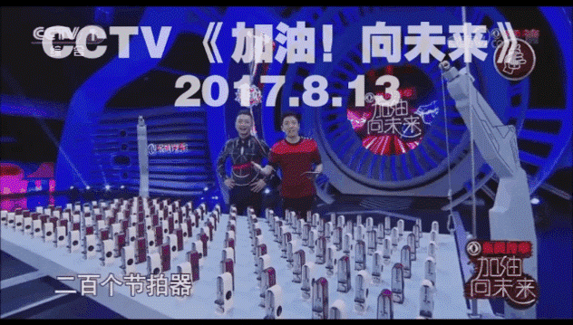


大系统观？有毛用？
系统共振原理 系统结构动力学
肿么肥四？
有了大系统观，
你就知道了。

Slide 3


大系统观？有毛用？
陀螺原理
爱的陀螺在旋转
自行车为什么不倒
？
负反馈原理
老三论：控制论
有了大系统观，
你就知道了。

Slide 4




大系统观？有毛用？
我要搞钱！
将照片用碎纸机切碎
全息
有了大系统观，
你就知道了。

Slide 5



大系统观？有毛用？
yyds!
啊！为毛尼？
有了大系统观，
你就知道了。

Slide 6

大系统观？有毛用？
忒修斯国王在其多年的航行过程中，把他的船的每一个零件都换过了。
那么，这艘船还是原来那艘船么？
忒修斯之船
有了大系统观，
你就知道了。

Slide 7

大系统观？有毛用？
本帅照镜子时，
左右反向，
上下不反向。
WHY?
有了大系统观，
你就知道了。

Slide 8
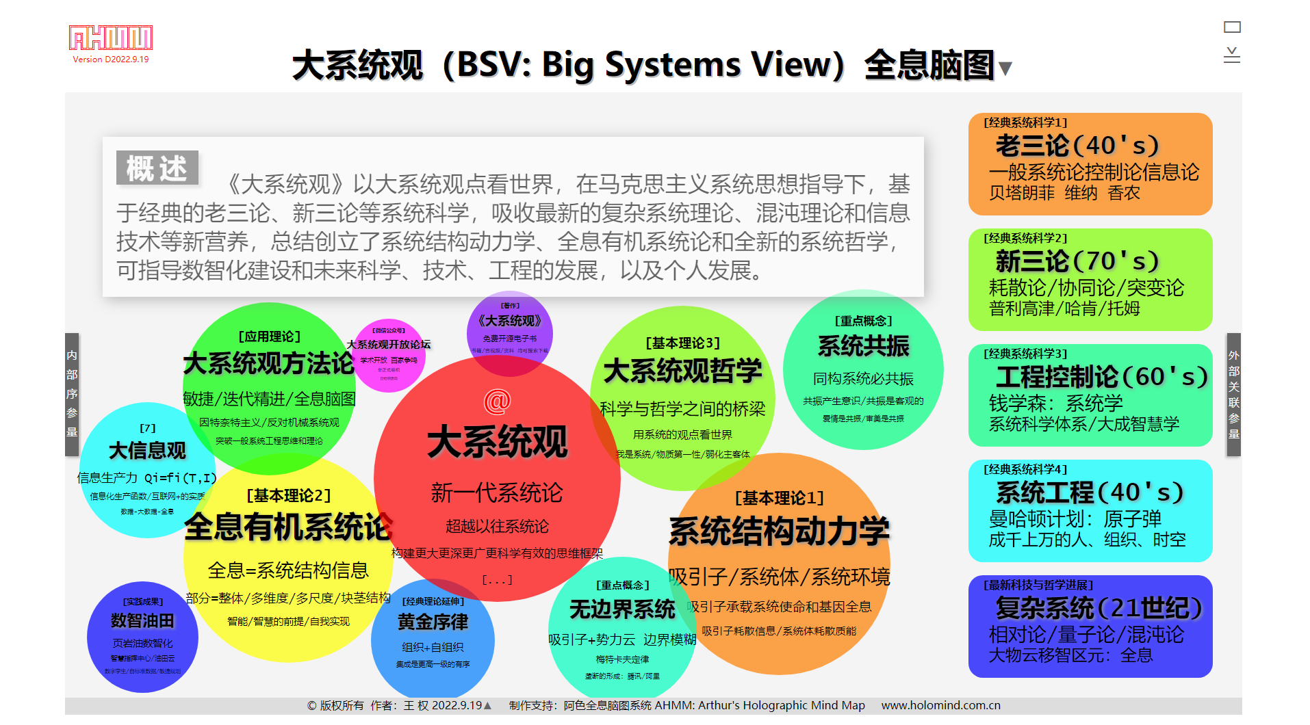

Slide 9
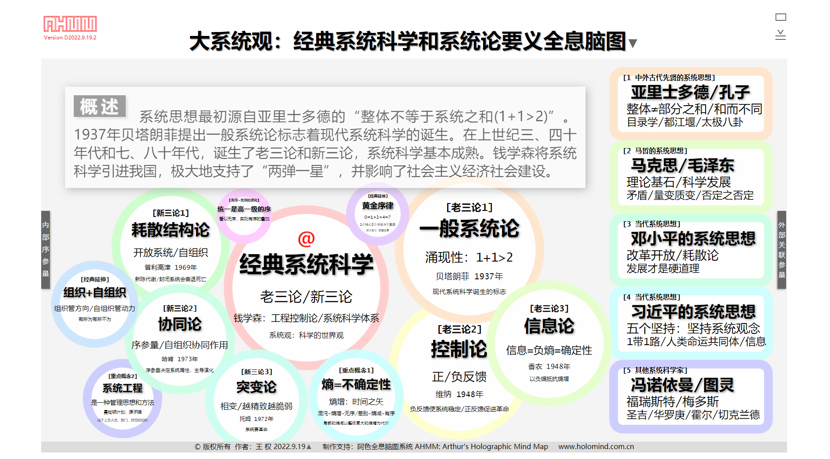

Slide 10
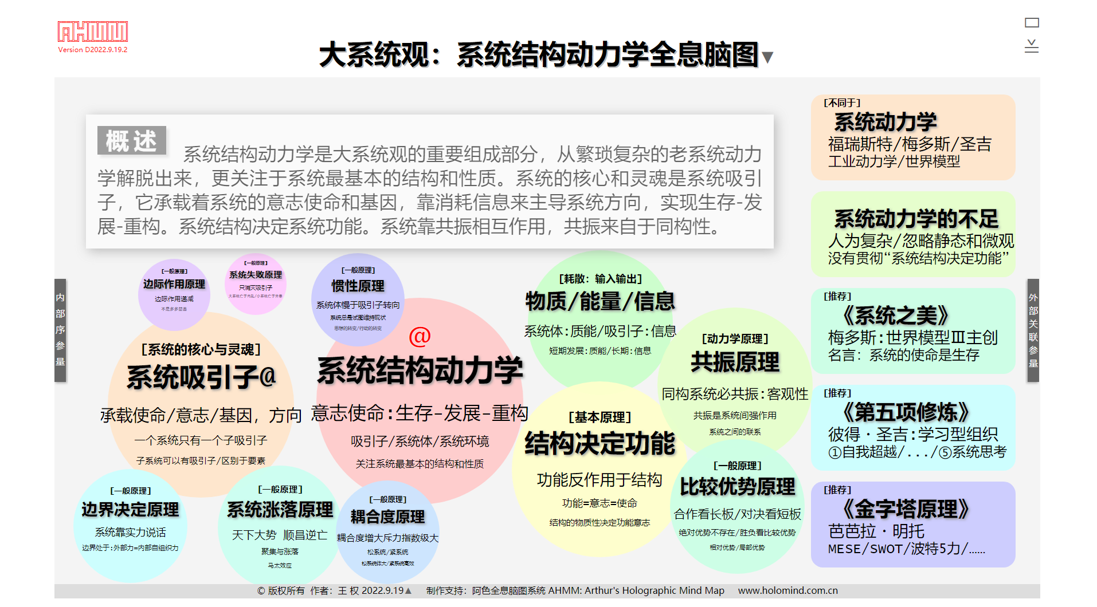

Slide 11



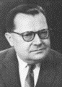




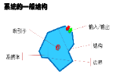



大系统观思维导图
放弃传统哲学主体和客体的对立思维，把人和世界都作为系统看待，将人融入到世界这个大系统中去，紧密互动，和谐发展。
系统观的层次
哲学与大系统观
第一性原理
黄金序律 O = 7
大系统观哲学
数据-大数据-全息
总结老三论、新三论等前人成果，奠定系统论和大系统观的科学基础。系统论是科技与哲学之间的桥梁。
熵增原理
系统结构功能原理
涌现原理
因特奈特主义
大系统观将各种系统理论、系统工程的原理和工具综合起来，避免片面的理解和狭隘的局部思维，注重知行合一，反对机械系统观、教条主义、虚无主义，倡导大系统实践，将大系统思维应用到各行各业、各级系统中去。
信息熵减原理
七色光方法
迭代精进原理
敏捷规划迭代精进方法
开放耗散原理
基本系统论
自标准数据
序参量支配原理
数字油田
组织+自组织原理
互联网+的精神实质
KISS原则(简化原理)
方法论&应用
信息化生产函数
钱学森系统科学体系
信息生产力与生产关系
吸引子能动性原理
大信息观
系统惯性原理
数字油田-智能油田-智慧油田 -全息油田
吸引子是系统的核心与灵魂，也是系统存在的意义和依据，承载着系统使命。吸引子通过耗散信息来主导系统生存、发展；系统体通过耗散质能而生长。
系统边界原理
势力云边界原理
信息，是大系统的关键，全息就是完全的信息，是智慧的基础。掌握信息越多，对系统控制越有效；若掌握全息，即可完全控制系统。但世界是高维度的，100%地掌握全息在现实中是难以实现的。因此，要努力追求全息，但也要适度。
吸引力递减原理
全息原理
耦合度定理
块茎结构原理
系统驱动力合成原理
全息有机系统
系统作用累积原理
全息激光战队
系统参量边际作用原理
全息有机系统论
无边界系统
系统共振原理
系统结构动力学
自我实现原理
系统体增长原理
基于不确定性的确定性原理
局部比较优势原理
远交近攻原理
系统失败原理
系统涨落作用原理
2018.7.11
系统聚集原理

Slide 12

大系统观原理、概念、术语、要点索引
点击下面链接可转到相应章节，在相应页面点击标签 可返回本页
BSVxxxx
基本系统论
黄金序律：BSV1HJXL
熵增原理：BSV1SZ
系统结构功能原理：BSV1JGGN
涌现原理：BSV1YX
信息熵减原理：BSV1XXSJ
开放耗散原理：BSV1KFHS
序参量支配原理：BSV1XCLZP
组织+自组织原理：BSV1ZZZZZ
KISS原则(简化原理)：BSV1KISS
钱学森系统科学体系：BSV1QXSTX
系统结构动力学
吸引子能动性原理：BSV2XYZNDX
系统惯性原理：BSV2GX
系统边界原理：BSV2BJ
势力云边界原理：BSV2SLYBJ
吸引力递减原理：BSV2XYLDJ
耦合度定理：BSV2OHDDL
系统驱动力合成原理：BSV2QDL
系统作用累积原理：BSV2ZYLJ
系统参量边际作用原理：BSV2BJZY
系统共振原理：BSV2GZ
系统体增长原理：BSV2ZZ
局部比较优势原理：BSV2BJYS
远交近攻原理：BSV2YJJG
系统失败原理：BSV2SB
系统涨落作用原理：BSV2ZLZY
系统聚集原理：BSV2JJ
全息有机系统论
全息：BSV3QX
块茎结构：BSV3KJJG
全息有机系统论：BSV3QXYJ
建构+解构原理：BSV3JGJG
全息智能原理：BSV3QXZN
全息激光战队：BSV3QXJG
无边界系统：BSV3WBJ
自我实现原理：BSV3ZWSX
基于不确定性确定性原理：BSV3BQDX
迭代精进原理：BSV3DDJJ
大系统观方法论与应用
因特奈特主义：BSV4YTNT
七色光方法：BSV4QSG
敏捷规划：BSV4MJGH
自标准数据与数据港口：BSV4ZBZ
数字油田：BSV4SZYT
大信息观
大信息观：BSV5DXXG
互联网+的精神实质:BSV5HLWJ
信息化生产函数：BSV5XXHSCHS
信息生产力与生产关系：BSV5XXSCL
大数据、AI、…、复杂系统：BSV5O
数字油田-智能油田-智慧油田:全息油田：BSV5QXYT
大系统观哲学
系统观的层次：BSV6XTGCC
哲学与大系统观：BSV6ZXDXTG
大系统观工具箱：BSV6GJX

Slide 13

目 录
1 引论：从混沌到有序
2 基本系统论
3 系统结构动力学
4 全息有机系统论
5 大系统观方法论
6 复杂系统与大信息观：信息、大数据、 区块链、AI、…，以及经济社会系统
7 大系统观哲学
8 讨论
大系统观开放论坛-东油
微信群

Slide 14


大系统观思维导图
放弃传统哲学主体和客体的对立思维，把人和世界都作为系统看待，将人融入到世界这个大系统中去，紧密互动，和谐发展。
全息有机系统论
系统观的层次
哲学与大系统观
第一性原理
黄金序律 O = 7
大系统观哲学
数据-大数据-全息
总结老三论、新三论等前人成果，奠定系统论和大系统观的科学基础。系统论是科技与哲学之间的桥梁。
熵增原理
系统结构功能原理
涌现原理
因特奈特主义
大系统观将各种系统理论、系统工程的原理和工具综合起来，避免片面的理解和狭隘的局部思维，注重知行合一，反对机械系统观、教条主义、虚无主义，倡导大系统实践，将大系统思维应用到各行各业、各级系统中去。
信息熵减原理
七色光方法
迭代精进原理
敏捷规划迭代精进方法
开放耗散原理
基本系统论
自标准数据
序参量支配原理
数字油田
组织+自组织原理
互联网+的精神实质
KISS原则(简化原理)
方法论&应用
信息化生产函数
钱学森系统科学体系
信息生产力与生产关系
吸引子能动性原理
大信息观
系统惯性原理
数字油田-智能油田-智慧油田 -全息油田
吸引子是系统的核心与灵魂，也是系统存在的意义和依据，承载着系统使命。吸引子通过耗散信息来主导系统生存、发展；系统体通过耗散质能而生长。
系统边界原理
势力云边界原理
信息，是大系统的关键，全息就是完全的信息，是智慧的基础。掌握信息越多，对系统控制越有效；若掌握全息，即可完全控制系统。但世界是高维度的，100%地掌握全息在现实中是难以实现的。因此，要努力追求全息，但也要适度。
吸引力递减原理
全息原理
耦合度定理
块茎结构原理
系统驱动力合成原理
全息有机系统
系统作用累积原理
全息激光战队
系统参量边际作用原理
全息有机系统论
无边界系统
系统共振原理
系统结构动力学
自我实现原理
系统体增长原理
基于不确定性的确定性原理
局部比较优势原理
远交近攻原理
系统失败原理
系统涨落作用原理
2018.7.11
系统聚集原理

Slide 15

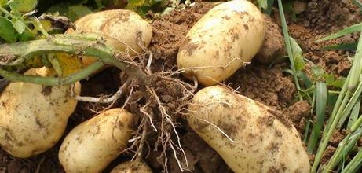
全息有机系统论
理解全息有机系统论，需要两个思想基础
全息概念
块茎结构

Slide 16
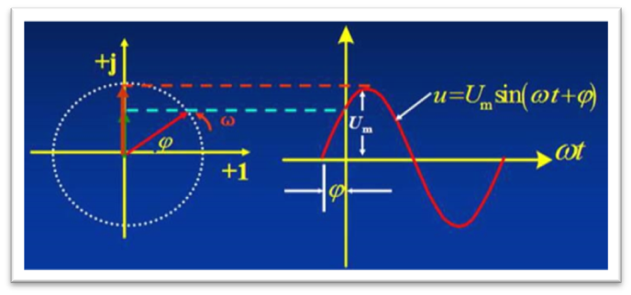
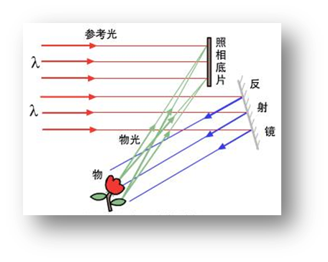
全息
全息有机系统论
BSV3QX
先看两个神奇的事儿 —— 关于全息
全息影像
为什么不叫“立体”？
黑白照片：光波的强度，即振幅
彩色照片：加上了频率或波长。
全息照片：又加上了光的相位信息。

Slide 17

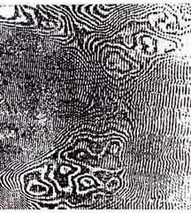


全息有机系统论
神奇之处
每一个碎片都可以再现整个影响，只是小了一点
全息照片底片
为什么呢？因为全息照片的每一小部分都包含着整体的信息。
这就是“全息”！
整体包含于部分，部分就是整体，较小的整体：全息系统论的基本思想。

Slide 18

全息有机系统论
将照片用碎纸机切碎
整体包含于部分，部分就是整体，较小的整体

Slide 19
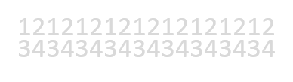


全息有机系统论
纵横2次 = 每个单元分为4份
每1份都拥有全息
将照片用碎纸机切碎
1
2
3
4
整体包含于部分，部分就是整体，较小的整体

Slide 20



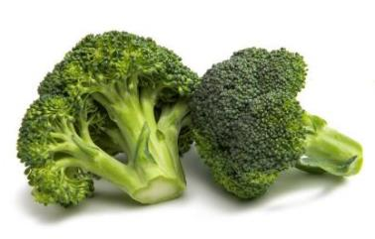

全息有机系统论
分型理论
整体包含于部分，部分就是整体，较小的整体

Slide 21
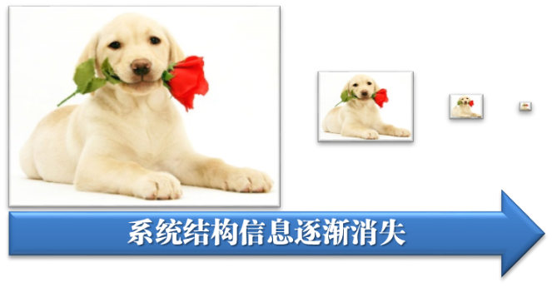
全息有机系统论
深刻理解这句话
整体包含于部分，部分就是整体，较小的整体
全息 = 保全系统的结构信息 = 全结构信息
像素越大，图像越清晰。降低到一定程度后，图像结构信息被破坏，全息消失，系统失败。
全息含义至少包含：
丰富性：信息要全
完备性：结构信息完整
全息有个最小尺度，不可再分

Slide 22

全息有机系统论
全息有个尺度问题
目标太小，看不清系统细节，也看不到系统结构，全息无法被掌握。
目标太大，离得太近，你也看不出是什么，因为无法获得全息。
古人不能直接看到地球是个球。
当局者迷，旁观者清
跳出三界外，不在五行中

Slide 23
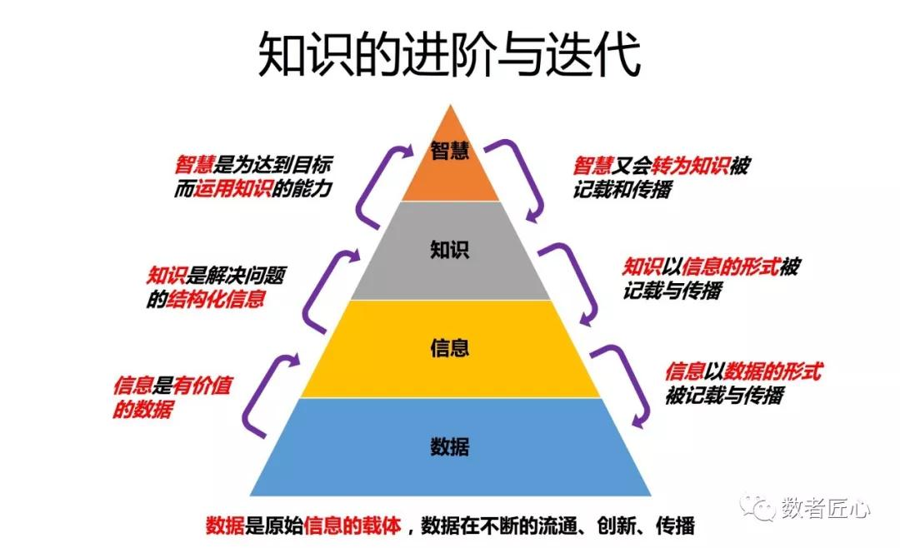

全息有机系统论
为什么有的人读书无数，却仍是一脑袋浆糊？
知识框架 > 知识本身
知识的全息 = 智慧
T型人才 / π型人才
未知的知识
知道的越多，越 知道未知的更多。
知识框架让你不 迷失。
已知的 知识
学X悟
本图引自数者匠心

Slide 24
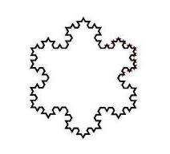

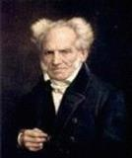

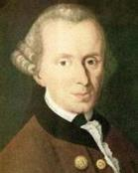
全息有机系统论
全息 = 结构信息 + 细节信息
重点是结构信息，因为它让我们把握住事物的本质特征，透过表象看到本质，透过数据（特别是大数据）找到背后隐藏的规律。
这是人的本性——追求理性。
我们不可能得到具有100%细节的全息。
但，细节也是必要的。要多尺度观察。
抓大放小，但也不能只抓大不抓小
事无巨细，面面俱到，舍本逐末
粗中有细，以小见大，见微知著
康德：《纯粹理性批判》
叔本华：《作为意志和表象的世界》
声明：在不严谨区分的情况下，全息 = 结构信息

Slide 25
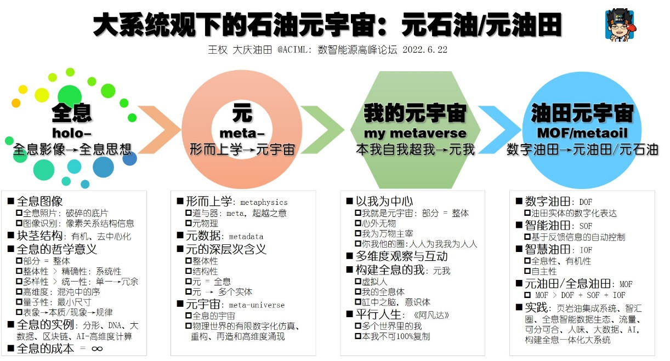
全息有机系统论
全息 = 元 holo = meta
元数据 = 关于数据的数据 = 数据的结构性、本质性的数据
元数据 + 数据元
结构信息 + 细节信息
全息
元知识 = 关于知识的知识 = 知识框架 = 知识的全息 哲学
元宇宙 = 全息重构的宇宙 元油田 = 全息重构的油田（超越数字、智能）
元我 = 全息重构的我 本我-自我-超我-元我

Slide 26
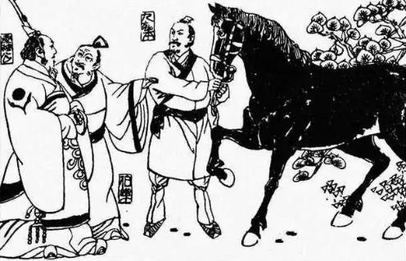
全息有机系统论
在信息爆炸的时代，掌握全息，掌握系统序参量
《列子》：九方皋相马
信息系统要针对不同的用户，提供不同的全息：
领导决策需要的全息
经营管理需要的全息
科学研究需要的全息
生产运行需要的全息
秦穆公谓伯乐曰：“子之年长矣，子姓有可以求马者乎？”伯乐对曰：“良马可形容筋骨相也。天下之马者，若灭若没，若亡若失，若此者绝尘弭辙，臣之子皆下才也，可告以良马，不可告以天下之马也。臣有所与共担纆薪菜者，有九方皋，此其于马非臣之下也。请见之。”
穆公见之，使行求马，三月而反报曰：“已得之矣，在沙丘。”穆公曰：“何马也？”对曰：“牝而黄。”使人往取之，牡而驪。
穆公不说，召伯乐而谓之曰：“败矣，子所使求马者！色物牝牡尚弗能知，又何马之能知也？”伯乐喟然太息曰：“一至于此乎！是乃其所以千万臣而无数者也。若皋之所观，天机也，得其精而忘其粗，在其内而忘其外；见其所见，不见其所不见，视其所视，而遗其所不视。若皋之相者，乃有贵乎马者也。”
马至，果天下之马也。

Slide 27
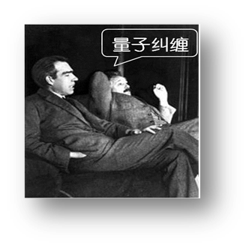
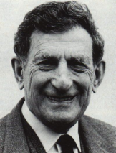
全息有机系统论
量子纠缠不符合定域性，扯淡！
再看第二个神事儿 —— 还是关于全息
量子纠缠
关于超光速是否存在的争论
1982年，巴黎大学物理学家A.阿斯白克特和他的研究团队发现了量子纠缠：
两个纠缠的粒子，总是能够同时行动，不论是彼此相拥，还是远隔宇宙两端。
它们是如何通信的呢？
超光速通信？心灵感应？
1927年
爱因斯坦与玻尔
爱总：“亲爱的波儿，上帝不掷骰子。”
玻尔：“亲爱的爱，请不要指挥上帝做什么。”
（1）小阿同志的发现是意味着“客观现实并不存在”。
（2）“宇宙只是一个幻象”，一张全息照片而已。
玻姆

Slide 28






全息有机系统论
玻姆的鱼
这两条鱼为什么总是同时行动，心灵感应？
看似两条鱼，
实则一个世界的两个侧面。
而每个侧面都是那个整体。
侧面 = 局部 = 部分 = 维度 = 整体，较小的整体
整体包含于部分，部分就是整体，较小的整体

Slide 29


全息有机系统论
玻姆的鱼
另一个版本
玻姆说，这正是在小阿同学在他的实验中的粒子的情况。
那两个粒子其实是一个。
就像，你以为是两条鱼，其实是一条。
量子纠缠的存在，其实与超光速是否存在无关，而是因为宇宙是多维的，只是我们察觉不到。整个宇宙就是一个投影，一个全息幻象。
《楞严经》：
于一毫端，现十方宝刹。
一即一切，一切即一。
我心即是宇宙，宇宙即是我心。
全息论已得到越来越多的科学支持

Slide 30

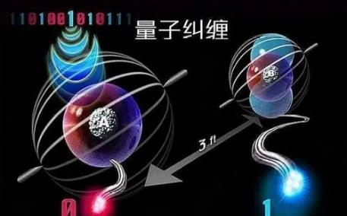
全息有机系统论
再次深刻理解这句话
整体包含于部分，部分就是整体，较小的整体
全息的量子性、高维性
全息像量子一样不可再分。全息存在于多个维度上。
全息含义扩充：
丰富性：信息要全
完备性：结构信息完整
量子性：不可再分
高维性：突破定域
全息
Holo
graphic
Holo：whole，整体、全局、全部

Slide 31

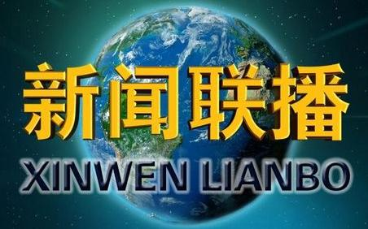

全息有机系统论
玻姆的鱼
现实中，全息可能是永远都达不到的。
但，我们仍然要执着地追求全息。
全息
新闻探求真相 ——
绝对真理需要100%的全息，否则都是相对真理？

Slide 32

全息原理
全息有机系统论
全息的通俗含义
信息完备
信息全面
信息高维
信息丰富
信息主导
信息永存
全息是一种理想状态，越接近越能掌握系统性质，但现实中，完全的全息是不可能达到的。
既要努力追寻，又要适可而止。

Slide 33
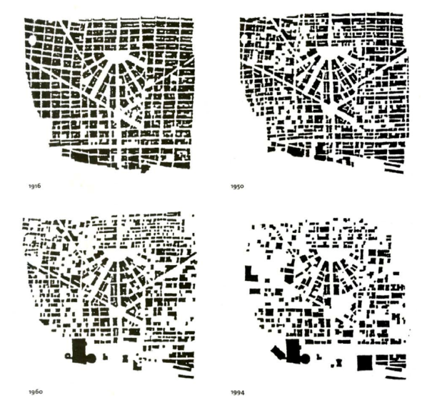
机械系统论 的失败
全息有机系统论
全息有机系统论的思想基础之二：
块茎结构 —— 关于有机
城市规划的失败
底特律：过度规划和粗暴干预
一厢情愿：工业区、住宅区、商业区，截然分开，貌似有序，带来拥堵等一系列问题
多轮过度干预，违反客观规律
伪理性的机械系统观
人类对复杂系统过于自信
大庆好一些：万达-唐人
1916
1950
代偿功能
冗余、孤岛是有意义的，必要的
1960
1994

Slide 34
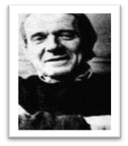

块茎结构
全息有机系统论
德勒兹的块茎结构
BSV3KJJG
法国后现代主义哲学家
吉尔·德勒兹
解构主义
向大树宣战
德勒兹认为，系统化、层级化的树状思维限制了人们思想的发展方向，并提出了与树状思维相对立的“块茎”思维方式。块茎思维反对统一并废弃二分，舒展块茎以便多元化，从而形成新的联结，创造新的关系。块茎思维所具有的接续和异质性相混合的原则、繁殖性原则、无意指断裂原则以及绘图和贴花原则是当代科学进行发明创造的思维工具箱。
块茎：相对于“树状”而言

Slide 35
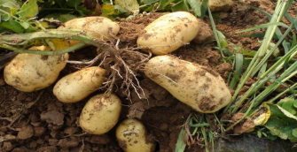
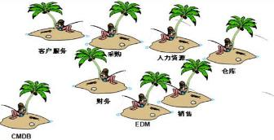


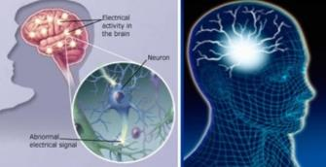
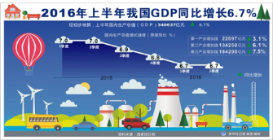
全息有机系统论
块茎结构
为信息孤岛正名
实例
“树状”模式具有中心论、规范化和等级制的特征，而“块茎”则是非中心、无规则、多元化的形态。
根茎类植物
信息孤岛
块茎思维的一项主要原则就是：
多样性永远大于同一性！
世界的本来面目，客观规律。
世界可以被改造，但不能无限。
与世界死磕到底一定会失败的。
社会发展
互联网
大脑
经济结构
块茎结构更有机

Slide 36
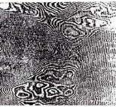


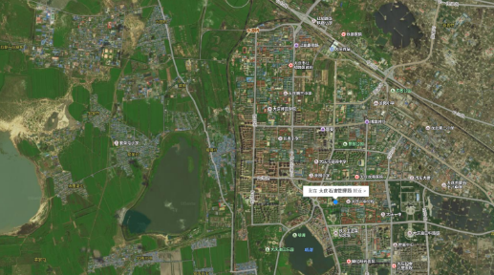
全息有机系统论
块茎结构更有机
土豆比树容易成活
土豆能休眠
土豆不怕抠
土豆可以互相替代
土豆能够自繁殖
部分就是整体
块茎结构系统的特点：
中心点不重要，可有可无。
块，与根，与身体，界限不是很清楚，互有混杂，互相连接，但又可以在总体上区分出一块一块的，连接可以被斩断而不太影响系统整体。
块茎结构具有明显的组团性质，且各组团可以是同类的，也可以是不同类的，还可以功能互换。
系统的质量以块茎为主，其他部分质量很少。
大庆让胡路
重心比中心更重要

Slide 37

全息有机系统论
块茎结构
块茎思维的实质是横向思维，或更高维度的思维。
比如你在钻孔，钻得再深，也不会在另外的位置上再出现一个孔。
树状思维就是在一个位置上将孔钻深，而块茎思维则是换一个位置重新钻孔，形成新模式，从而努力摆脱旧模式。

Slide 38

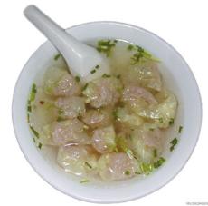
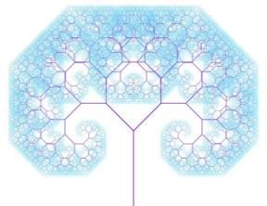
全息有机系统论
块茎结构
人类的使命
系统的使命
即便如此，也绝不能否定“理性”的树状结构
块茎结构思维可以是一种有益的补充
二叉树
树状结构
块茎结构
无结构
有序
无序

Slide 39

全息有机系统论
块茎结构
有理想，是对滴！
但理想主义，是不对滴！
二叉树
树状结构
块茎结构
无结构
有序
无序

Slide 40
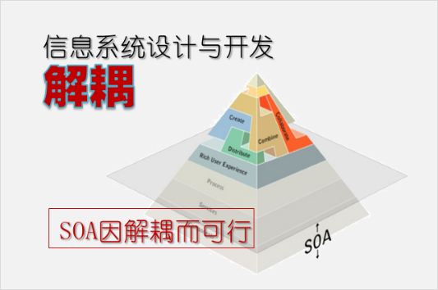
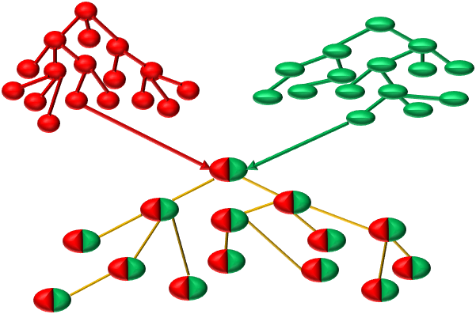
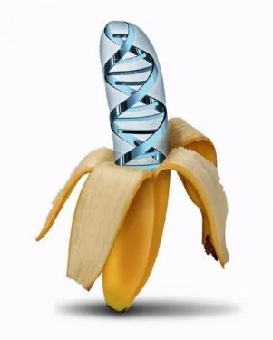
什么是有机结构？
有机结构
= 大树 + 土豆
= 树状 + 块茎
= 结构 + 解构
矛 + 盾
无性繁殖
有性繁殖
进化的成果，约10亿年前出现。
地球40多亿岁。
单细胞生物35亿年前出现。
有性繁殖为系统带来了差异和发展
香蕉的灭绝

Slide 41
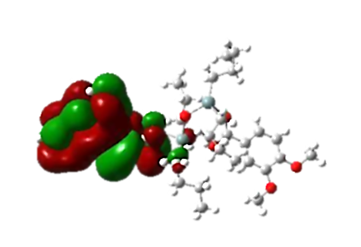
全息有机系统论
块茎结构
有机的结构
自然的结构
全息的结构

Slide 42



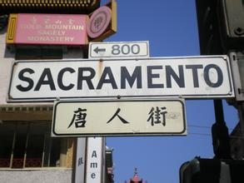
全息有机 系统论
全息有机系统论
BSV3QXYJ
现在应该可以解释清楚
全息有机系统论
全息有机系统， Holographic and Organic Syetems，是指组成部分带有全局信息，能够自主繁殖，具有使命感和能动性，以块茎结构为典型代表的有机系统。
全息有机系统的使命是生存、发展和重建。

Slide 43

全息有机系统论
全息有机系统论
1局部可见整体
即系统的一部分包含着系统的全部信息，根据这个信息可以看见甚至恢复整体。比如种子可以长成植株。
2具有解构模式
当然，结构化和解构化是需要相结合的。
3具有代偿功能
当系统的某一部分失效后，可以用系统的其他在一定程度上给予弥补，避免系统失败。虚拟化和云计算就具有显著的代偿功能。
4具有再生或重建功能
系统能够复活，或者使下一代出生。
5允许冗余
不追求大一统，允许一定程度的冗余。其实这也是代偿等功能的基础。
6生命力顽强
系统的吸引子强大，承载着强烈的使命，驱动力强劲，迭代积极，进化速度快，适应能力强。
7自组织力强
即使没有上级组织力的指挥，本系统也会按照使命的召唤，自组织起来，努力前行。

Slide 44
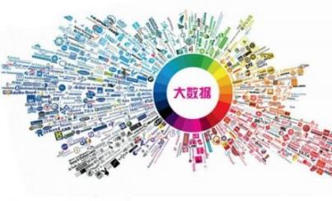
全息有机系统论
大
物
云
移
都是全息有机系统
数据
联网
计算
动应用
大数据 ≈ 全息
大数据就是准全息。大数据是自组织的。
大数据的每个数据，每个字节，每个位，都有价值。
这种价值虽然是边际递减的，但是也要榨取干净。
大数据时代，像以往那样“锱铢必较”地制定标准，已无必要，也不可能了，也不符合技术发展趋势了，非结构化才是未来，是有机——必须“标准+自标准”。
物联网将快速推进人造全息有机系统的发展进程。
软件量油——不能只关注个体绝对值，忽视相对值，是机械系统观。
开发数据库——块茎结构、有全息性。

Slide 45
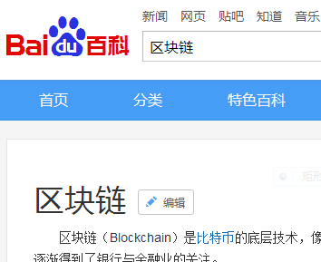
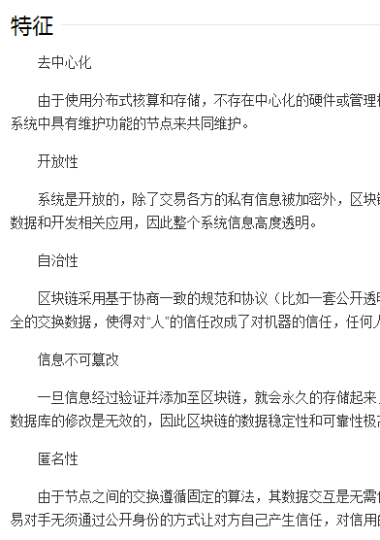
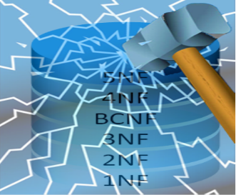

全息有机系统论
区块链
典型的 全息有机系统
大
物
云
移
数据
联网
计算
动应用
非全息有机的关系型 数据库的垄断被突破

Slide 46
全息有机系统论
全息有机系统论的一些
基本思想和原理

Slide 47





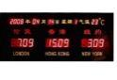

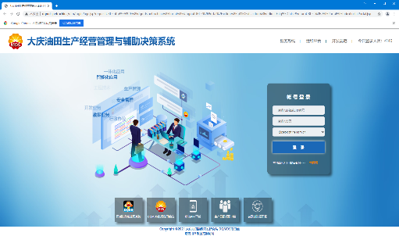



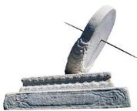

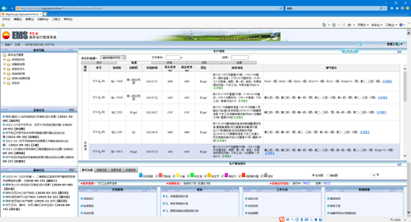
全息有机系统论：建构+解构原理
BSV3JGJG
小系统要强化建构，要紧耦合
大系统要重视解构，要松耦合
DQMDS是个松系统
紧耦合：
零件损坏将导致整个系统失败
EMS是个紧系统
松耦合：
个别系统故障不影响系统整体功能
系统越大，耦合度应越松

Slide 48

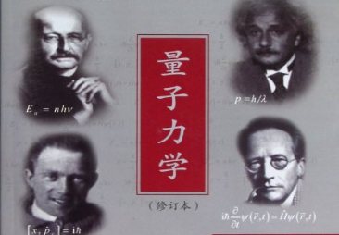
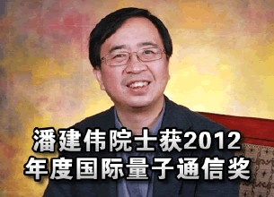
为什么要解构和解耦呢？
因为世界是高维的（全息思维、量子思维），人类难以整体理解和组织，只能拆开考察和操控。
升维思考，降维打击

Slide 49
再思考一下
什么是系统？
由两个以上部分组成、具有一定功能的结构
“函数”，英文function，原本就是“功能”之意，李善兰翻译得不好。
数学表达最简单：函数
1）存在若干个独立的要素或部件：X1,X2,…Xn
2）现在把它们组成一个整体，发生联系：F
3）系统就形成了：S
S =
F ( )
X1, X2, …, Xn
≠
X1+X2+…+Xn
F 就是结构
就是功能！

Slide 50
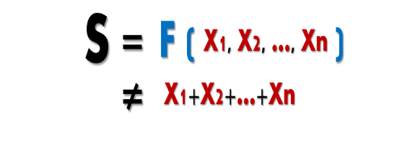
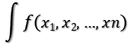





不受维度限制的科学只有数学
一个系统，可以有很多维度（X1,…,Xn），
但人类只能理解和操控最多4维。
数学能够做（建构+解构）分析
$$\frac{∂S}{∂X1}=\text{f}\text{x}\text{1}(x1,x2,…,xn)$$
S = F ( X,Y,Z,T )
$$\frac{∂S}{∂X2}=\text{f}\text{x}\text{2}(x1,x2,…,xn)$$
……
$$\frac{∂S}{∂Xn}=\text{f}\text{x}\text{n}(x1,x2,…,xn)$$
S =
$$\int{…}$$
$$\int{f(x1,x2,…,xn)}$$
总体效益是建构，边际效益是解构
宏观经济是建构，微观经济是解构
整体的是建构，局部的是解构
偏微分就是解构
积分就是建构

Slide 51



为什么大数据能够发现人类发现不了的规律？
人：大脑只有四维
S = F ( X,Y,Z,T )
大数据：数学 + 电脑，无限维
S = F ( X1,X2,…,Xn )
那些听不见音乐的人认为那些跳舞的人疯了。
尼采
这就是维度的差别。

Slide 52





人工智能 ≈ 大数据
目标与手段
S = F ( X,Y,Z,T )
VS
S = F ( X1,X2,…,Xn )
人工智能对人类实施的是“降维打击”：
高维打3维，胜在全息。
大数据让人类间接获得高维能力。
《三体》：降维打击。 你们是虫子！

Slide 53
全息有机系统论
全息有机系统论：全息智能原理
BSV3QXZN
全息是智能、智慧的基础和必要条件
智慧系统一定是全息有机系统
信息的丰富程度与应用层次
智慧
大数据全息为吸引子的自主活动提供依据。主观、有意识、自主迭代升级。如决策，升维的活动。
智能
信息刺激系统体做出自动反应。客观、无意识。如自动化、膝跳反射。
数字
利用数字技术建模，将信息更多、更便捷地为系统所用。
数据多了自然就会智能，但从智能到智慧是飞跃

Slide 54

全息有机系统论
宇宙是台计算机
而且是一台会出错的计算机
宇宙不仅仅是处理信息的计算机
宇宙还是由信息构成的
我们称之为过去的东西都是比特
——格雷克
万物源自比特
——惠勒，玻尔的学生，黑洞的命名者
太初有信息
而后有道
全息宇宙论：
世界不是物质的，而是信息的

Slide 55

全息有机系统论
全息有机系统论：全息激光战队
BSV3QXJG
企业的全息
IT使全息形成、固化
和快速繁殖
企业文化
经营模式
制度与标准
@
基因GENE
模因MEME

Slide 56

全息有机系统论
全息，全息，全是信息！
全息，就是信息主导！
所以，信息化至关重要
有了这颗全息的种子作为系统吸引子，我们的队伍就有了坚强的精神灵魂。
@
现在，我们就可以用它来打造 全息有机激光战队
大庆精神、铁人精神，系统吸引子的精神灵魂

Slide 57

全息有机系统论
什么是全息激光战队？
运用系统的自组织原理、自我实现原理，打造“全息激光战队（Holographic Laser Team）”。
全息激光战队，是一种团队形式：
它像激光一样，步调一致，齐心协力，战无不胜，攻无不克！
它像全息照片一样，每个成员都有团队 整体基因，每个人 都是一支队伍！
它像种子一样，落地 生根，自我复制， 自我修复，自我进化！
一个战队是一个人， 一个人也是一个战队！

Slide 58



全息激光战队
一个团队就是一个人
一个人也是一个团队
我们的队伍，是一个全系有机系统：
一个团队就是一个人，步调一致，无坚不摧。
一个人就是一个团队，发展壮大，薪火相传。

Slide 59


全息有机系统论
什么是全息激光战队？
一个战队是一个人：
像激光那样！
像抗战70周年阅兵队列一样。
步调一致，排山倒海，战无不胜，攻无不克。
一个人是一个战队：
就像一粒种子，它的DNA一般你是看不到的，但它可以长成一棵植株，一棵参天大树，甚至一片森林。
一个团队就是要有一种“全息”文化基因，让它根植于每一个成员的血脉里、思想中。
全息的团队精神既能赋予系统的吸引子以组织力，召唤成员共赴使命；还能让成员复制这个精神的“基因”，使队伍庞大起来，甚至在整个系统遭到毁灭后，能够起死回生。

Slide 60

全息有机系统论
如何打造全息激光战队？
激光的形成，源于两种力量：组织力和自组织力。
组织力就是那根灯管和两端的镜子，以及激励装置。
自组织力来自于光本身，整体带动个体，裹挟或剔除。
全息的形成，源自于“部分包含整体”的宇宙秘笈。
激光，是机械的自组织。
全息，是有机的自组织。
一个组织、一个团队，
也是一样的道理。
我们可以打造全息激光战队。

Slide 61

全息有机系统论
如何打造全息激光战队？
(1)首先要：组织+自组织
组织就是领导、机构、管理体系、制度、标准。没有组织，就没有约束，组织就不能成为组织，团队就不能成为团队，战队就不能成为战队。
自组织就是通过目标、方向、文化、宣传、沟通、交流、竞赛激发团队的自组织力。没有自组织，就没有战斗力的最大化，组织就是个死组织，团队就是个死团队，战队就是个死战队。
因此，既要组织，也要自组 织。二者结合好才有强大的战 斗力。这就是激光型的组织、 团队、战队。

Slide 62

全息有机系统论
如何打造全息激光战队？
(2)其次要：打造团队文化
通过培训、实战等手段，让企业的每个员工、团队的每名成员，都理解并认同企业文化或团队文化。
让他们自觉地，甚至是不由自主地践行。
让企业、团队文化深入成员的骨髓。
让企业、团队文化能够遗传下去。
基因与模因

Slide 63


全息有机系统论
如何打造全息激光战队？
(3)第三要：强化繁殖能力
要让团队成员具有推广传承企业文化、团队文化的意愿和技能。
在需要时，能够向新成员传授企业文化、团队文化。
在必要时，能够向上帝造人那样，依照自己建立新的团队。能够像孙悟空一样，拔些毫毛，变出一群小猴子。
@
基因与模因
你咋不翻译成“找妈”尼？
道金斯《自私的基因》：
我们是基因（包括模因）的生存机器！
* 此书中模因(meme)被翻译为“觅母”

Slide 64

全息有机系统论
如何打造全息激光战队？
关键就是，打造一个优秀的系统吸引子：
使命感强
坚不可摧
引力强大
自我复制
自我进化
自我发展
易于物化
@

Slide 65



中国共产党是最优秀的全息有机系统
长征是播种机
为什么我们的革命能够成功？为什么党组织在遭到严重破坏后还能够恢复？
为什么东北抗联在与党中央失去联络的情况下依然能战斗？
为什么中国特色社会主义建设取得辉煌成就？
为什么要从严治党？为什么要反腐倡廉？
为什么只有共产党才能救中国？只有共产党才能发展中国？
因为我们党把井冈山精神、长征精神、延安精神,…,铁人精神，打造成了坚固的全息，植入到系统的吸引子之中，并不断自我完善，在革命和建设过程中使之得以传承和发扬光大。

Slide 66







全息有机系统论
一切都在变，只有“全息的使命和信念”没有变。它在每一位全息战士的身体里、头脑中。
不论敌人多么凶狠残暴，不论自然条件多么恶劣严酷，都不能磨灭这种“全息精神”。
周保中、李兆麟、
杨靖宇、赵尚志、赵一曼

Slide 67




无边界系统
全息有机系统论：无边界系统
BSV3WBJ
强调吸引子和势力云，系统体的边界被弱化的、认识论上的一种新型结构的系统。
例如：星系、彗星、明星与粉丝、小米公司、云计算……
特点：使命清晰、全息、多维、有机、灵活，符合当今互联网思维、量子思维。成员众多、系统体规模大，核心很小。
杰克-韦尔奇

Slide 68




无边界系统
无边界系统
网络外部性
无边界系统玩网络！
大系统观更重视关系，甚于重视实体。
无边界系统更重视网络，甚于重视边界。
网络，就是关系的集合。
一个用户连接到一个网络的价值取决于已经连接到该网络的其他人的数量。用户人数越多，每个用户得到的效用就越高，同时网络总效用呈几何级数增长。
无尺度网络
拉兹洛-巴拉巴西
为无边界系统而战

Slide 69

无边界系统
梅特卡夫定律
无边界系统
无边界系统无边界！
系统的成员增加，导致系统体耗散质能的成本上升，同时成员之间的关系以更快的速度呈指数增加，由关系带来的效益也快速上升。一旦达到一定水平，当：
关系收益 > 质能成本
跨过了这个门槛，系统就将快速膨胀，形成无边界系统。马云、马化腾、雷军，他们就在干这个，他们在玩命地发展关系，建立更大的网络，把自己打造成无边界系统。
效
益
V
关系收益
质能成本
临界点
规模
N
形成垄断，同维度内无敌，需要降维打击。

Slide 70



无边界系统
无边界系统
梅特卡夫定律
孙正义
假设：
质能成本 = 1元/个
关系收益v = 0.01元/个
有效率k = 20%
别停！
给我砸透！
节点数N | 有效关系价值V | 收益成本比
10 | 0.1 | 0.01
100 | 10 | 0.1
1000 | 1000 | 1
1万 | 10万 | 10
10万 | 1000万 | 100
100万 | 10亿 | 1000
1000万 | 1000亿 | 1万
1亿 | 10万亿 | 10万
10亿 | 1000万亿 | 100万
中国GDP2017年80万亿
凯文凯利
1000个粉丝论
临界点
效
益
V
关系收益
大咖
质能成本
二马
临界点
互联网企业砸钱？打造无边界系统
规模
N

Slide 71



无边界系统
无边界系统
无边界系统自组织！
系统遵守消耗最低原则，即最大可能地降低获取资源的成本，亦即趋于高效。
系统的自组织力与外部组织力的抗衡确定了系统的边界，而成本对比关系是关键。
自组织
无边界系统内，各成员按照吸引子指引的方向，基于统一的平台和环境，自组织十分高效。
成功的无边界系统

Slide 72


自我实现原理
全息有机系统论：系统自我实现原理
BSV3ZWSX
蚂蚁们，在自我实现。
蜜蜂们，在自我实现。
秧苗，在自我实现。
森林，在自我实现。
山川，在自我实现。
地球，在自我实现。
宇宙，在自我实现。
系统的自我实现
（System’s Self-realization）
五层次需求论
马斯洛

Slide 73



自我实现原理
系统自我实现原理
一切众生
皆有佛性
《作为意志和表象的世界》
意志是世界的本质。
一切的一切都有意志。
自然界非生命体也有意志
—— 自然规律。
叔本华
万物有灵
系统意志 —— 功能、行为
系统使命 —— 生存、发展、重建

Slide 74

自我实现原理
系统自我实现原理
自动化数据采集
如果说系统具有意志和使命，那就是说系统具有目的性、主观能动性。我不知道是不是所有的系统都有使命，但我知道，我要的系统要有使命感。
我们就是要打造有使命感的全息有机系统！
哈肯在其《信息与自组织》一书中说，“从长远来看，有希望制造出以自组织方式执行程序的计算机。”其实，这已经实现了，比如mesh网络、自动化数据采集。
这就是较简单的、能够自我实现的系统

Slide 75

自我实现原理
系统自我实现原理
No zuo no die，
no die no stop！
生命不息，战斗不止！
系统要自我实现，
人还要自我超越 —— 升级。
系统的自我实现是什么样的呢？
一定是全息有机系统！
1自觉醒
2自驱动
3自导航
4自修复
5自适应
6自完善
人，是具有强烈自我实现意识的系统。
如果一个系统的自我实现力不强，
那就加入“人”这个要素！
维纳：人有人的用处

Slide 76

基于不确定性的确定性原理
全息有机系统论：基于不确定性的确定性原理
BSV3BQDX
不靠谱的人能干靠谱的事么？
无序、熵增 有序、熵减
能！还能干的不错。
阿色阿色，你脑袋进水了？

Slide 77


基于不确定性的确定性原理
例子1
边长 =1 ，求阴影部分面积。
利用随机数的均匀分布，通过足够量的实验测得预测值。
随机性是确定的
不确定性本身是最大的确定性！

Slide 78



基于不确定性的确定性原理
大数据技术是一种【基于不确定性的确定性原理】
让雨滴告诉你什么是大数据？
白盒子系统
理性、确定性
公式-模型
特定方法 复杂计算
主观的
计算面积
传统方法:先建立一个计算模型
1）用各种大小的正方形拟合阴影；
2）测量各正方形的边长，算出面积；
3）所有拟合正方形的面积相加。
S_{n} = a_{n}²
S = S₁ + S₂ + … + S_{n}
大数据方法:事先不建立专用模型
1）天空落下一些雨点，恰到好处地；
2）数一数落在整个砖里多少雨滴：p
3）数一数落在阴影里多少滴：q
4）除法。
S = q / p
黑盒子系统
随机、不确定性
无公式-模型
通用方法 概率计算
客观的

Slide 79




基于不确定性的确定性原理
投针实验
求 π
蒙特卡洛模拟
布丰
冯诺依曼
利用随机性的确定性

Slide 80

基于不确定性的确定性原理
例子2
因特网传输数据：TCP协议 – 滑动窗口
网络随时可能断
基于不确定性的确定性是可以实现的，只要具有纠错机制。

Slide 81






基于不确定性的确定性原理
其他例子
文件备份
服务器备份
并行计算机
微机集群
云计算
蜂群思维-集体意识
众愚成智-群体智慧
凯文·凯利

Slide 82


基于不确定性的确定性原理
现实：没有100%的确定性
理论：系统的主观能动性能够增加确定性
方法：系统结构、迭代精进、全息备份……
谁都不靠谱，
但仍然要相信群众！
思想、制度作保障！
1) 制度、机制、培训；2) 采取强制技术措施；3) 人员互相备份、监督；4) 双人模式。
不要再抱怨别人了，除了上帝，什么都是有缺陷的，咱们也有。
没有任何系统是完美的，但它已经是最好的工具。
群众都是好群众 , 关键看你怎么领导 !
—— 送给 Team Leader 们
从不确定性走向确定性
我的心，是暖暖的,暖暖的 ……

Slide 83





基于不确定性的确定性原理
不确定性
灰机呢？
咋没了？
机械系统观
大系统观的主要批判对象
严格按照精准计划，一举彻底摧毁目标！
确定的事，确定地办 —— 靠谱！
不确定的事，也确定地办 —— 不靠谱！
因为不确定就不办 —— 更不靠谱！
不确定的事，灵活办 —— 最靠谱！
第5步：击落
第4步：再飞一会
第3步：飞一会
刻舟求剑
以静制动
以不变应万变
小鬼，听我口令！按照领导精确部署和英明指导，咱把它揍下来！
第2步：开炮
第1步：预备
使命、战略不变
方法、战术要变
打他！！！
嗯，打他！
你怎么一干仗就给我打电话尼！！？
确定性
尼古拉斯·赵四

Slide 84



基于不确定性的确定性原理
辽沈战役
活捉廖耀湘
1948年10月，东北野战军10个纵队在黑山、大虎山以东，饶阳河以西，无梁殿以南，魏家窝棚以北约120平方公里的地区内，对西进兵团展开大规模围歼战，各部大胆穿插，分割围歼。至28日拂晓，辽西围歼战结束，全歼西进兵团5个军12个师（旅）共10万余人，其中包括号称国民党军“五大主力”的新1军和新6军，生俘中将司令官廖耀湘，从而取得了辽沈战役的决定性胜利。
双方打乱了，互相纠缠，迷失方向，指挥不畅。
林彪命令：搜索-进攻-前进。哪里有枪声就往哪里去。
廖耀湘命令：明码电报命令二道岗集合重建指挥部。
自组织干掉强组织。
面对不确定性，强化自组织力

Slide 85
目 录
1 引论：从混沌到有序
2 基本系统论
3 系统结构动力学
4 全息有机系统论
5 大系统观方法论
6 复杂系统与大信息观：信息、大数据、 区块链、AI、…，以及经济社会系统
7 大系统观哲学
8 讨论
大系统观开放论坛-东油
微信群

Slide 86
因特奈特主义
大系统观方法论与应用：因特奈特主义
BSV4YTNT
因特奈特主义
Internetism
前面介绍的大系统观的基本原理
更重要的是方法论
方法论很多
在此只探讨比较重要的几个

Slide 87


因特奈特主义
因特网是最大的、最成功的人造系统
互联网是“大系统观”的最佳案例
互联网成功的4个关键因素 ：
彻底的开放性：面向全球
高度的统一管理：IP地址、域名
清晰的自治边界：子网、私网、公网
简约的协议规则：TCP/IP

Slide 88

因特奈特主义
因特网是最大的、最成功的人造系统
互联网是“大系统观”的最佳案例
组织+自组织原理
基于不确定性的确定性原理
互联网成功的4个关键因素 ：
彻底的开放性：面向全球
高度的统一管理：IP地址、域名
清晰的自治边界：子网、私网、公网
简约的协议规则：TCP/IP
因特奈特主义 4 原则 ：
1.开放：要保持系统为耗散结构
2.自治：要定边界，不干涉，松耦合
3.扼要：要且仅要控制核心要素
4.简约：要简化规则，块茎思维

Slide 89












因特奈特主义
紧耦合 / 松耦合
综合报时系统
各钟表值平均
另一个例子
QQ / 电话
名表
紧耦合：
零件损坏将导致整个系统失败
松耦合：
个别系统故障不影响系统整体功能
系统越大，耦合度越松

Slide 90

因特奈特主义
因特奈特主义，堪称一个实用的、具有大系统观的系统方法论。
因特奈特主义的主导思想就是开放和简化。
开放是胸怀，简化是手段。
眼开则花明，道简则易从。（朱熹、孔子语）

Slide 91

七色光方法
大系统观方法论与应用：七色光方法
BSV4QSG
7Lights
—— 人人都可以自创的工具箱
我只是讲解一下我是怎么自创的
7：就是7 —— 黄金序律。
L：Loop，循环 —— 迭代精进。
I：Internetism & Information，
因特奈特主义与信息导向。
G：Goal & Self-realization，目标与自我实现
—— 强大的自组织力，主动向前，永不止步！。
H：Hierarchy，层级体系优化 —— 合理的组织。
T：Test，实验先导 —— 试点先行。
S：Science，科技保障 —— 软硬系统方法技术兼施。

Slide 92





迭代精进原理
全息有机系统论：迭代精进原理
BSV3DDJJ
按照【控制论】思想：
①为达到预定目标，采用负反馈机制，实施动态系统状态，直至目标达成；
②【基于不确定性的确定性原理】：在达到目标的路径、方法不明确，甚至是目标都不明确的情况下，系统仍然要沿着基本正确的方向披荆斩棘，勇敢前行，同时不断修正错误，无限逼近目标，直至达成。
从不确定性走向确定性
迭代精进

Slide 93

敏捷规划
大系统观方法论与应用：敏捷规划
BSV4MJGH
大庆油田在十三五信息化建设规划过程中，创造性地提出并使用了一种新型的规划方法论 —— 敏捷规划法，打破了传统模式，有的放矢，目的性强，效率较高，迅速得到了大家的认可。该方法论类似原型迭代的软件开发方法。
动态的、与时俱进的、极富使命感和主观能动性的规划方法，具有强大的生命力。
敏捷规划法，是控制论等系统论的具体应用。
敏捷规划法的要义：迭代精进！

Slide 94
敏捷规划
背景
两种观点：
信息业务不是主营，资源投入不稳定，做了规划也没用。
信息技术发展太快，计划没有变化快。
2014年末：
大庆油田信息化十三五规划工作组面临的难题：
编制任务重，时间紧，要求半个月基本成型，当然后续完善工作的时间还是比较充裕的。
用传统方式完成任务是不可能的。
这迫使工作组打破常规，创新思维。
没必要做规划
越不确定的事，越应该做好规划，但要灵活。

Slide 95
敏捷规划
受DQMDS系统开发“早上线，快迭代”的快速原型法和敏捷开发思想的启发，工作组以最快的速度，创造性地、大胆地抛出了一个“原型”供大家讨论。
这个原型是以“任务”为主要内容描绘的一个粗略框架。前几次的专家讨论时大家反映比较激烈，并给予了较强烈的批评，起码比以前做规划时要猛烈的多。
批评分为两个方向：
一是理想派的批评。他们认为这个框架不够科学、不够严谨、不符合信息化建设的系统工程体系要求，不能作为蓝图使用，要进一步合理化、规范化，使其成为描绘大庆油田信息化建设未来的“总体架构和愿景”，也就是规划蓝图。

Slide 96
敏捷规划
二是务实派的批评。他们认为这些任务很不明确，需要进一步分解，内容也要细化，有些划分也不合理，形成最终的项目清单还有很多工作要做，具体的资源需求也不太确定。总之，没有落地。
但是，有一点是大家一致认可的：讨论过程中有的放矢，有抓手，有方向，有态度，有落脚点。虽然吵的凶，但大家都感觉到目标实实在在，思想沟通高效，目标容易统一，规划进展迅速。大家表达得畅快淋漓，各位专家心情很舒畅。挺爽！
都认为这张图虽然不完美，但是作用大，它承当了与决策层、管理层、技术层等多方面的沟通媒介。工作组基于这张图，消化吸收各方意见，逐步形成一个具有多层次视角、既有高度又接地气、方便表达、易于理解、实施性强、动态灵活《大庆油田信息化建设十三五规划》。

Slide 97
敏捷规划
基本步骤
1原型
2蓝图
4正式稿
3送审稿
敏捷规划就是“原型迭代”规划
第一次迭代：V1.0
以企业当前的和可预期的任务和需求为导向，按照大致技术框架将任务摆布到一起，形成一个有形模型，作为各方沟通研讨的靶子，用以收集投射过来的箭头。这个原型当然越合理越好，越完整越好，但最重要的是要尽快拿出来。
原型主要包含两部分内容：一是总体框架图，二是基于此原型的任务分解说明。

Slide 98
敏捷规划
第二次迭代：V2.0
首先召集有关人员，讨论原型，并分解任务。一定是批评很多。如前面所述，批评基本可分为理想派和务实派两类。整理专家意见。任务分解时要经过讨论后明确负责人，明确要提交的材料，明确项目需求列表，以最快速度完成初步需求调研。
然后，将理想派意见消化吸收，将原型改造（甚至完全推倒重来）成理想的“总体框架和愿景目标”，这就是蓝图。将务实派的意见消化吸收，将原型改造成“总体技术架构”，收集整理各部门单位提交的需求，细化项目清单和具体内容、资金额度、实施期限等，使具体项目落地。
1原型
2蓝图
4正式稿
3送审稿

Slide 99
敏捷规划
1原型
2蓝图
4正式稿
3送审稿
第三次迭代：V3.0
将第二次迭代形成的成果——蓝图、技术架构、项目清单等再次交付专家讨论，各方互相借鉴，互提意见，继续深化，形成可给高层汇报的版本。

Slide 100
敏捷规划
1原型
2蓝图
4正式稿
3送审稿
第四次及循环迭代：V Final
向领导汇报。将领导意图贯彻进来。如问题不大，直接修改，最终形成正式稿。如有较大修改，返回到前几步继续迭代，直至可形成正式稿。
多次快速迭代！
目前已经迭代到…

Slide 101
敏捷规划
与传统方式的联系与区别
类似于软件开发方法的“从瀑布模型到敏捷开发”的演进，敏捷规划方法论也突破了原来按部就班的线性路线，但每次迭代循环内还是线性的。
传统规划的步骤基本是“需求调研-总结分析-目标设计-方案制定-项目分解”，是顺序开展工作的。而敏捷规划方法论是循环迭代的，由粗到细逐步逼近目标。
如果用数据存取的方式来做比喻，传统方式的是“块（block）”操作，敏捷规划就是“流（stream）”操作。
传统的方式注重调研的深度、广度和准确性，是一次性、大规模的；敏捷规划更注重在循环迭代中的增量，强调动态调整和累积进步，效果更好。

Slide 102


敏捷规划
与传统方式的联系与区别
这个新方式，不是从头开始，也不是从脚开始，而是从腰部开始。
其实，从哪开始都行！
因为它具有“全息”特点。
盲人摸象，从哪摸都行，关键是要一直摸！
盲人摸象
也是方法论！

Slide 103
敏捷规划
从传统的规划方法转变为敏捷规划，为什么这样？为什么可以这样？
我们认为这是经济因素决定的，具体地说是工作成本决定的。
不论传统的，还是敏捷的，都遵守了成本最小化的原则。
在过去，一次性地集中地搞清需求，进而线性地分析、设计、制定方案、确定项目，是有利于降低工作成本的。如果频繁地反复沟通，反复调研，就会大幅增加成本。
而现在，在互联网时代，沟通成本大幅降低，几乎可以忽略不计，即时通讯技术已经使全动态沟通合作变得史无前例地顺畅，原来的线性操作已变成多次循环的迭代操作，而效果更好。
可以说，传统的线性模式已经过时的，敏捷规划方法论是与时俱进的。这就是进化。

Slide 104
敏捷规划
请注意，这里所说的“敏捷规划”与软件开发项目管理中所说的那个“敏捷规划（Agile Planning）”是不同的，二者的规模、层次差别巨大。这是英文中没有“规划”这一词的问题。
这里所说的“敏捷规划”可近似翻译为Agile General Planning；而软件开发中Agile Planning 还是翻译为“敏捷计划”较合适。
敏捷规划方法论，不仅应用于IT领域，也可应用到其他领域，所以在更大的范围内使用“敏捷规划”的叫法更恰当。

Slide 105






敏捷规划
十三五规划主要内容

Slide 106

自标准数据与数据港口
2013年提出
大系统观方法论与应用：自标准数据与数据港口
BSV4ZBZ
大系统观：信息对于系统的重大意义
信息化的关键：信息，数据
数据的痛点：共享
共享的关键：标准
软硬件都可花钱买来，只有数据是自己的，是企业的DNA，是全息，是买不来的！
地球人都知道？
袁满，王权，夏艳波等.自标准数据研究及其在数据共享中的应用[J].吉林大学学报(工学版)， 2016，46(21)：277-283.

Slide 107

自标准数据与数据港口
标准的尴尬
数据标准过严不易推行，过松不易整合
数据使用者急，积极性高；而提供者不急，积极性不高
数据霸权：强势部门不积极，弱势部门干着急。有些标准甚至保密！
标准是需要成本的
标准是有价值的

Slide 108


自标准数据与数据港口
系统自组织原理的具体应用
什么是自标准数据？
自标准数据，Self-Standard Data，即自带标准或格式的数据体。数据提供者按照自己的标准或格式提供数据，并将该数据所使用的标准或格式与所提供的数据一起打包，数据使用者按照该标准或格式自行解读并使用数据。
它是传统数据标准体系的重要补充和突破。
自标准不排斥传统标准。
标准优先于自标准。

Slide 109
自标准数据与数据港口
系统自组织原理的具体应用
什么是自标准数据？
自标准数据最大限度地减少提供者工作量，方便交换
自标准数据是松耦合的，健壮性高
主要用于交换
允许冗余、代偿
不排斥传统数据接口

Slide 110



自标准数据与数据港口
标准＋自标准
孔 子：修身齐家 治国平天下
组织 + 自组织
系统观： 自组织 组织
信息化： 自标准 标准
DQMDS建设越来越意识到是数据问题
标准化不足与过度同时存在：
技术标准过度
管理标准不足
长大后，
我就成了你！
—— 自标准对标准唱到
7 自标准数据，弥补传统标准不足，大有可为

Slide 111

自标准数据与数据港口
1）码头
用于存数据，可有若干个码头，应该支持分布式。

Slide 112
自标准数据与数据港口
2）打包工具
供用户把自己的数据打包并传到港口的码头上去。打包时应该表明数据包保存期限（1天、1周、1月、1年，或更新时自动覆盖，永久。。。）、数据提供者及联系信息、格式（或格式文档编号）
3）拆包工具
辅助拆包并下载数据。
4）其他工具

Slide 113
自标准数据与数据港口
5）警察
自动形成日志、定期巡港、清理过期数据包、管理用户权限、管理标准和其他港口设施。

Slide 114
自标准数据与数据港口
6）消息发布和订阅
用户系统可关注指定数据，更新时提醒或自动下载。用户也可反向发布自己的数据更新信息。

Slide 115
自标准数据与数据港口
7）搜索引擎
搜索数据项、标准、用户等港口资源。

Slide 116
自标准数据与数据港口
8）标准管理
成型的标准、自标准、数据格式统一管理更新，在数据体中可以标注标准或格式ID号而免去每次都将标准内容打包。

Slide 117
自标准数据与数据港口
9）用户
可以是人，也可以是某个系统。

Slide 118

自标准数据与数据港口
标准＋自标准
数据港口：
是自标准数据交换中心，更可以交换标准数据。
数据更动态。
能够靠强大的自组织力顺势而为整合全油田数据。
DQMDS能变得更松耦合。
促进DQMDS和其他系统共同发展整合。
数据港口要独立运行，但可先依附于DQMDS。
反过来看，如果仅仅按照自标准去各相关系统抓取数据，然后直接放到DQMDS的数据库中，那么DQMDS又成为了一个新的大孤岛，永远都存在着要开发新的数据接口的问题。现在已有的接口方式要变成数据港口的一种连接方式之一，但不是唯一，要与其他方式统筹考虑。

Slide 119


自标准数据与数据港口
标准＋自标准
数据港口与ESB的区别
ESB提供的是服务，数据也包含在服务中，而数据港口只管数据。
ESB与应用系统之间耦合更紧密。
数据港口更适合于复杂系统。
数据港口不排斥ESB，用ESB实现数据港口应该是较好的，但不是唯一的方式
因特奈特主义
数据港口抓住了
“核心要素”
数据

Slide 120




自标准数据与数据港口
标准＋自标准
DQMDS
其他系统
DQMDS，以及油田公司
各系统与ESB和数据港口
的关系
ESB非可控，不能过度依赖
DQMDS
其他系统
紧耦合
松耦合

Slide 121


自标准数据与数据港口
标准＋自标准
正面是标准的
背面是自标准的

Slide 122

自标准数据与数据港口
标准＋自标准
绩效考核系统
自上而下
弹性、灵活、可伸缩的连接
——自家木匠能做好
自下而上
两册系统

Slide 123


自标准数据与数据港口
标准＋自标准
绩效考核系统与两册系统数据接口问题
从自标准逐渐过渡到标准

Slide 124

自标准数据与数据港口
数据港口与数据湖
数据湖是一个存储企业的各种各样原始数据的大型仓库，其中的数据可供存取、处理、分析及传输。数据湖从企业的多个数据源获取原始数据，并且针对不同的目的，同一份原始数据还可能有多种满足特定内部模型格式的数据副本。因此，数据湖中被处理的数据可能是任意类型的信息，从结构化数据到完全非结构化数据。
区 别
 | 数据湖 | 数据 港口
主要 目的 | 存储 | 共享
存储 形式 | 集中 | 分布
管理 对象 | 数据 实体 | 数据 关系
系统 体系 | 组织 | 自组织

Slide 125


数字油田的大系统观
大系统观方法论与应用：数字油田
BSV4SZYT
1999年末，大庆油田首次在全球范围内提出了数字油田的概念。
2003年，大庆油田提出了数字油田总体结构模型（DORA）。

Slide 126

数字油田的大系统观

Slide 127

数字油田的大系统观
数字油田的系统动力学思维
数字油田 新型工业化之路
战略决策驱动力
统一领导
企业 目标
业务应用软件
工程技术专业软件、MIS、ERP、DQMDS
信息/业务管理
个人 目标
大庆数字油田建设是一项系统工程，这不是一句官话套话，不是说说而已。按照系统动力学思维的要求，从数字油田系统的使命、结构、功能、驱动力、建设思路、实施路线等方面进行思考和探索。
数
据
中
心
与
共
享
平
台
各级
单位
信息
机构
专业 建设 运维 队伍
外部 支持 技术 力量
企业 精神
数据服务平台
媒体 形象
其他 数据
数据中心
开放 论坛
信息资源
统一管理
比赛 评优
数据采集平台
资金
项目
资产
技术 交流
云计算
集中管理
创新力
基础设施
队伍
网络
信息
软件
群众 路线
公共软件、硬件、计算机网、物联网、数字化仪表
组织力
自组织力
支撑力：技术系统
推动力：管理系统

Slide 128

数字油田的大系统观
我们要有“大系统观”，将信息化建设作为一个“开放的复杂巨系统”来对待，必须按照系统科学理论的指导，综合发挥技术系统和管理系统的合力，把握住系统发展的“序参量”，利用好系统内外各种驱动力，强化信息服务基础，统一协调管理各种信息化资源，科学部署，逐步合理集中，努力推动信息系统正确进化，助力大庆油田走上新型工业化之路。
数字油田的使命
信息化建设的驱动力可以分为 5 种类型，其强度可形象地描述为呈几何级数增加，即：
F = 2^{N}

Slide 129

数字油田的大系统观
数字油田的系统动力学思维
技术系统
支撑力
系统建设思路 (1)
基础设施统一规划、统一建设
大庆油田未来数字油田建设的基础设施主要包括：
云数据中心建设
油田无线网建设
生产物联网建设
油田骨干网升级
新一代移动办公平台建设

Slide 130
数字油田的大系统观
数字油田的系统动力学思维
系统建设思路 (2)
信息系统统一运维
油田公司数字油田建设统一的运维体系主要包括3个方面：
统一的服务呼叫入口
统一的多级联动运维队伍
统一的管理流程和
考核制度

Slide 131
数字油田的大系统观
数字油田的系统动力学思维
管理系统
推动力
系统建设思路 (3)
强化组织力，统一领导，统一管理
强大的领导力是确保实现预期目标的关键保障，尤其是需要由公司主要领导和专家有机形成强大的领导力，全面领导大庆油田信息化建设工作，领导制定并审查油田公司信息化建设总体规划，审查油田公司信息化建设工程项目、科研项目及所有其他有关项目的年度计划，审查油田公司信息化建设项目的设立和验收，审查油田公司信息化建设其他重大事项。

Slide 132
数字油田的大系统观
数字油田的系统动力学思维
系统建设思路 (4)
业务、项目、资金、
资产统一管理
为了充分发挥信息化建设项目和资金的整体作用，使公司整体效益最大化，形成互相促进的建设合力，要对全油田的信息化建设的业务、项目和资金、资产进行统筹管理，信息中心要与有关部门分工协作，共同管好油田信息化建设各种资源。

Slide 133
数字油田的大系统观
数字油田的系统动力学思维
系统建设思路 (4)
业务、项目、资金、
资产统一管理
信息化建设的边际效益：
从油田整体看，信息化建设的边际效益高于油田内部的勘探、开发、钻井、油建、多种经营等其他业务领域。也就是说，投资给信息化，回报会更多。
从油田信息化领域内部看，油田经营管理业务领域信息化建设的边际效益高于勘探开发等其他领域的信息化建设。
因此，在新的历史时期，油田公司应该在信息化建设上继续加大投资力度，而在具体的信息化建设项目的设定上，要多向经营管理业务倾斜。

Slide 134
数字油田的大系统观
数字油田的系统动力学思维
系统建设思路 (5)
信息资源集中部署
与统一管理
要实现软件、硬件、数据、应用、运维“五集中” ，必须从全局出发，统一调配信息资源，以云数据中心为技术支撑，以优化的组织框架和制度流程为管理基础，建立专业化的运维队伍，打造信息化建设服务与发展新体系，科学梳理，重新布局，推进整合，充分发挥人财物全部信息资源的综合作用，努力提高资金、设备的使用效率，强力支持勘探开发、经营管理各项主营业务，大力促进大庆油田“信息化与主营业务深度融合”，带动传统产业转型升级。

Slide 135


数字油田的大系统观
数字油田的系统动力学思维
系统建设思路 (6)
组织+自组织，打造全息激光战队
信息化建设归根到底是人的问题。我们需要一支具有强大战斗力的、敢于担当的信息化建设队伍。这个队伍要不怕任何困难，要像激光一样，步调一致，齐心协力，战无不胜，攻无不克，还要具有其他队伍不具备的特殊的能力，即擅长石油行业乃至国有大型企业信息化建设的特色能力。建立这样的队伍，要有更高层次的系统观念，要充分运用组织力和自组织力。
队伍最关键！

Slide 136
数字油田的大系统观
数字油田的系统动力学思维
系统建设思路 (7)
发挥自组织力的作用
组织就是领导、机构、管理体系、制度、标准。没有组织，就没有约束，组织就不能成为组织，团队就不能成为团队，战队就不能成为战队。
自组织就是目标、方向、文化、宣传、沟通、交流、竞赛。没有自组织，就没有战斗力的最大化，组织就是个死组织，团队就是个死团队，战队就是个死战队。
因此，既要组织，也要自组织。二者结合好才有强大的战斗力。

Slide 137
数字油田的大系统观
数字油田的系统动力学思维
系统建设思路 (8)
创新力在组织与自组织之间
创新，即需要由科技部门强力组织，也需要给参与者一定的自由度。
创新的苗头一般是自组织力催生的，但强大的组织力会压制甚至摧毁创新的幼苗。
只有组织和自组织的合理配合，创新力才能喷涌出来。

Slide 138



数字油田的大系统观
数字油田的系统动力学思维
敏捷建设
敏捷开发：尽早上线，快速迭代
敏捷实施：先上试点，重视调整
敏捷规划：围绕蓝图，多次迭代
敏捷精进
小步快跑，敏捷精进

Slide 139


数字油田的大系统观
数字油田的系统动力学思维
从注重结构和功能的初级系统观，到系统动力学思维的大系统观

Slide 140
目 录
1 引论：从混沌到有序
2 基本系统论
3 系统结构动力学
4 全息有机系统论
5 大系统观方法论
6 复杂系统与大信息观：信息、大数据、 区块链、AI、…，以及经济社会系统
7 大系统观哲学
8 讨论
大系统观开放论坛-东油
微信群

Slide 141





复杂系统
洛伦兹系统
复杂系统是具有高阶次、多回路和非线性信息反馈结构的系统。复杂系统理论是系统科学中的一个前沿方向，被称为21世纪的科学，它的主要目的就是要揭示复杂系统的一些难以用现有科学方法解释的动力学行为。与传统的还原论方法不同，复杂系统理论强调用整体论和还原论相结合的方法去分析系统。目前，复杂系统理论还处于萌芽阶段，它可能蕴育着一场新的系统学乃至整个传统科学方法的革命。生命系统、社会系统都是复杂系统，复杂系统理论的应用在系统生物学的研究与生物系统计算机数学建模中具有重要的意义。
混沌摆系统
2021诺贝尔物理学奖：复杂系统
哼哼哈兮
快使用双节棍
三体系统
复杂系统的结构
不一定很复杂

Slide 142
复杂系统
复杂系统的敌人——不确定性
信息是关键！
信息=确定性
规律
有序
确定性
组织
封闭
低维
有限信息
机械
意志
功能
混沌
无序
不确定性
自组织
开放
高维
全息
有机
意识
智能
战胜不确定性！
简单 系统
复杂 系统
仅依靠数学不行！
仅依靠传统科学不行！
只能靠信息和不确定性本身：
不确定性中的确定性
混沌中包含的全息
混沌中孕育的序、智
复杂系统
建设方法论
顶设
聚集
链接
涌现
迭代

Slide 143






大信息观：大数据、AI、…、复杂系统
BSV5O
物
云
大
区
智
孪
元
量
物联网
云计算
大数据
区块链
人工智能
数字孪生
元宇宙
量子计算
复杂程度
都是复杂系统 全息有机系统

Slide 144

大信息观：大数据、AI、…、复杂系统
物
云
大
区
智
孪
元
量
物联网
云计算
大数据
区块链
人工智能
数字孪生
元宇宙
量子计算
物联网
链接社会系统和物理系统，形成虚实结合的更大系统。
爆炸性建立系统关系，快速传递信息，迅捷操控实体。
海量的系统关系将创造巨大的系统涌现性，人类从中获取前所未有的溢出价值。
将快速推进人造全息有机系统的发展进程。

Slide 145

大信息观：大数据、AI、…、复杂系统
物
云
大
区
智
孪
元
量
物联网
云计算
大数据
区块链
人工智能
数字孪生
元宇宙
量子计算
云计算
典型的块茎结构：多中心，有机，冗余。
简化系统结构，降低开发难度，整合系统资源，提升系统规模效应。

Slide 146
大信息观：大数据、AI、…、复杂系统
物
云
大
区
智
孪
元
量
物联网
云计算
大数据
区块链
人工智能
数字孪生
元宇宙
量子计算
大数据 ≈ 全息
大数据
就是准全息。大数据是自组织的。
大数据的每个数据，每个字节，每个位，都有价值。
这种价值虽然是边际递减的，但是也要榨取干净。
大数据时代，像以往那样“锱铢必较”地制定标准，已无必要，也不可能了，也不符合技术发展趋势了，非结构化才是未来，是有机——必须“标准+自标准”。

Slide 147
为什么大数据能够发现人类发现不了的规律？
人：大脑只有四维
强算力+高维度
S = F ( X,Y,Z,T )
大数据：数学 + 电脑，无限维
S = F ( X1,X2,…,Xn )
那些听不见音乐的人认为那些跳舞的人疯了。
尼采
这就是维度的差别。

Slide 148
突破因果束缚，适应不确定性
人工智能 ~ 大数据
大系统的算法+全息的数据
S = F ( X,Y,Z,T )
VS
S = F ( X1,X2,…,Xn )
人工智能对人类实施的是“降维打击”：
高维打3维，胜在全息。
大数据让人类间接获得高维能力。
《三体》：降维打击。 你们是虫子！

Slide 149

大信息观：大数据、AI、…、复杂系统
物
云
大
区
智
孪
元
量
物联网
云计算
大数据
区块链
人工智能
数字孪生
元宇宙
量子计算
全息：智能与智慧的基础和必要条件
人工智能
什么是智能化？
过去的智能化：自动化，用经典控制论实现的简单系统。
现在的智能化：信息，全息起关键作用的复杂系统，全息有机系统。
未来的智能化：全息激发的机器意识，具有自主性、主观性、能动性，生命系统。
机器意识

Slide 150




大信息观：大数据、AI、…、复杂系统
物
云
大
区
智
孪
元
量
物联网
云计算
大数据
区块链
人工智能
数字孪生
元宇宙
量子计算
人工智能
智能会在共振时
涌现出来
卷积神经网络识别是一种系统共振

Slide 151

大信息观：大数据、AI、…、复杂系统
物
云
大
区
智
孪
元
量
物联网
云计算
大数据
区块链
人工智能
数字孪生
元宇宙
量子计算
区块链
当前信息技术领域最典型的全息有机系统
本质：区块链是一种全息有机系统；
影响：区块链是革命性的；
范围：区块链是通用的；
应用：区块链是隐性的；
误区：区块链不是比特币。
非全息有机的关系型数据库的垄断被突破

Slide 152

大信息观：大数据、AI、…、复杂系统
物
云
大
区
智
孪
元
量
物联网
云计算
大数据
区块链
人工智能
数字孪生
元宇宙
量子计算
量子计算
量子通信 …
量子的叠加态、纠缠态具有并行性、超维性。
量子计算机将给人类带来升维能力，突破当前的(X,Y,Z,T)时空维度。
大数据、区块链、人工智能：量子计算的牛刀小试！
全息高维系统，将人类文明带入新纪元

Slide 153







大信息观：大数据、AI、…、复杂系统
物
云
大
区
智
孪
元
量
物联网
云计算
大数据
区块链
人工智能
数字孪生
元宇宙
量子计算
量子
比特
量子
计算
每个量子位都处于0/1叠加态，既是0也是1
常规
比特
常规
计算
每个常规位是量子坍缩后的本征态，要么是0，要么是1
量子计算：高维，并行，用不确定性战胜不确定性

Slide 154
全息有机系统论
区块链是全息有机系统 大数据+区块链+AI+量子计算
本质：区块链是一种全息有机系统；
影响：区块链是革命性的；
范围：区块链是通用的；
应用：区块链是隐性的；
误区：区块链不是比特币。
一种信息存储技术，分布式的记账模式。
以前会计是集中式的，她很重要，也很脆弱。
比特币的区块链：
取消会计，每个人同时都记账，每个人手里的账都是一样的。缺个张三李四也没啥影响。这样，我们的账更安全了。但是，记账效率下降了，成本增加了。
然而，增加的成本已经无所谓了，因为我们有了计算机，而且计算和存储能力越来越强大，原来很大的成本问题和效率问题，都已经不再是问题。
从全息的角度可见，区块链也是“部分就是整体”，或者说“部分包含整体”，链上的任何一块都包含着整体的数据。所以，信息是冗余的，互相印证的，互相钳制的，不容篡改的，可以重建的。
从“块茎结构”的“有机”角度看，区块链像土豆还是像大树呢？

Slide 155
全息有机系统论
区块链是全息有机系统 大数据+区块链+AI+量子计算
本质：区块链是一种全息有机系统；
影响：区块链是革命性的；
范围：区块链是通用的；
应用：区块链是隐性的；
误区：区块链不是比特币。
区块链是支持比特币实现的信息技术，是一种新型的信息存储、处理技术，它将颠覆传统信息技术，特别是量子计算机将使区块链技术更加成熟和完善。
（2）区块链将会和大数据走在一起
都是或接近于全息。
区块链和大数据关注的是一回事，大数据更强调数据的价值，区块链更强调如何实现。如果以面向对象的软件工程来看，大数据是对象，是实体，区块链就是方法。
都将走向民主暴力，其结果之一就是——我们每个人都将越来越多地失去自由。每个人都将变成这个全息有机大系统的一个全息的部分，失去自我。
（1）区块链将颠覆传统数据库
冗余，有助于我们构建全息有机系统。冗余至少能够表示单个信息的频度，或信息的整体密度分布。
标准，却不是信息的本质。标准是为了降低处理信息的成本而不得不采取的无奈的裁剪。标准扼杀了自然性。追求标准而舍弃数据就是舍本逐末！可是我们想一想，有多少严苛的、无意义的标准阻碍了数据的共享和流动？它们是反动派！

Slide 156
全息有机系统论
区块链是全息有机系统 大数据+区块链+AI+量子计算
本质：区块链是一种全息有机系统；
影响：区块链是革命性的；
范围：区块链是通用的；
应用：区块链是隐性的；
误区：区块链不是比特币。
（3）区块链将因量子计算机而发展
现在的区块链所使用的RSA等加密技术，在量子计算机面前连毛都不是！
量子计算对区块链的威胁简直就是灭顶之灾！
但是，也正是量子计算机才能给区块链带来更大的发展。
因为区块链是全息的，量子计算也是！
量子计算会使区块链更加完美地接近于完全的全息。
失效的仅仅是传统计算的加密算法，但量子计算会提供更好的加密技术。
但是，量子计算给区块链在应用层面带来一次巨大冲击可能是无法避免的.
把大数据、区块链和量子计算机联合起来看，就可以看到它们的革命性：大数据是内容，区块链是形式，量子计算机是工具。

Slide 157



全息有机系统论
区块链是全息有机系统 大数据+区块链+AI+量子计算
歧路亡羊：杨朱
《列子•说符》
本质：区块链是一种全息有机系统；
影响：区块链是革命性的；
范围：区块链是通用的；
应用：区块链是隐性的；
误区：区块链不是比特币。
量子计算是全息的
并行，高维
从经典计算机的树的遍历算法
到
量子计算机的分身术并行算法

Slide 158
全息有机系统论
区块链是全息有机系统 大数据+区块链+AI+量子计算
区块链，和物联网、大数据、人工智能等一样，是一种新技术，是通用的信息技术。
虽然区块链起源于比特币，但它绝不是只能为比特币或者其他虚拟货币所用。
区块链可以应用于几乎所有信息技术涉及的领域。
王欣的快播、早期的BT下载，自标准数据（数据港口）都具有区块链思想，都是区块链的部分应用或原型。
当前风口在金融领域。这要么是目光短浅，要么是别有用心！
本质：区块链是一种全息有机系统；
影响：区块链是革命性的；
范围：区块链是通用的；
应用：区块链是隐性的；
误区：区块链不是比特币。
ICO其实就是用区块链技术发行一种新的虚拟货币。
经济学常识告诉我们，一种货币必须具有稀缺性，即获得它的困难性。
当前的比特币等，可以说很稀缺。
可是，如果你有个量子计算机，那就很轻松了。
量子计算机将干掉比特币的稀缺性，那么它就很难再充当货币了。
区块链是一种基础性的技术，不会很明显地在普通用户面前展现。

Slide 159


全息有机系统论
神龙币SLB
《区块链生存训练》
@知识星球
区块链是全息有机系统
本质：区块链是一种全息有机系统；
影响：区块链是革命性的；
范围：区块链是通用的；
应用：区块链是隐性的；
误区：区块链不是比特币。
虚拟货币，“投机” 。
了解区块链技术，“奋斗”。
研发或支持区块链技术或产品，“投资”行为。
区块链数据库？但在量子计算机时代到来之前，可能不会产生太大的影响。
创造一种虚拟币

Slide 160





大信息观：大数据、AI、…、复杂系统
物
云
大
区
智
孪
元
量
物联网
云计算
大数据
区块链
人工智能
数字孪生
元宇宙
量子计算
信息主导的
超级大系统
数字孪生
元宇宙
全息仿真
全维度链接
并行世界

Slide 161

大信息观：信息化建设的大系统观
BSV5DXXG
基于大系统观思考信息技术对人类发展的意义和作用
① 未来的世界由信息主导
② 信息既是生产资料又是生产关系
③ 关系重于实体，关系依赖信息
④ 信息化的内涵要扩展
⑤ 人人都是信息工作者

Slide 162



大信息观
数据多了就智能！
信息是企业的基因，是DNA
网络是路，软件是车，数据是货
网络、软件花钱就能买到，数据不能
数据是企业特有的，是核心资产，是内在的本质

Slide 163




大信息观
① 未来的世界由信息主导
从大系统观看人类文明的发展
系统规模
农耕时代关注的是系统的物质。
第一、二次工业革命关注能量。
第三、四次工业革命关注信息。
采集-处理-生成
小系统重视实体（物质），大系统重视关系（信息）。
物质 能量 信息

Slide 164


① 未来的世界由信息主导
为什么讲大系统观？
数字油田与大系统观有什么关系么？
大系统观强调信息 大系统观始于数字油田
信息化
大系统
数字油田
智能油田
智慧油田
其他
大系统

Slide 165


① 未来的世界由信息主导
唯物主义：物质决定意识
信息是物质？意识？
前车之鉴
由于在意识形态上的保守，苏联不愿意承认信息、熵等概念。
1953年，苏联将信息论翻译为《电子信号传输的统计学理论》，把“信息”用“数据”替代。
有学者认为，苏联后来的衰退就是因为没有认识到信息的革命性作用，只是把信息作为一种普通技术（如航天）看待，与信息时代擦肩而过。
尤里·加加林

Slide 166


互联网+ 的精神实质
黄金
序律
信息的“独特”的经济性
因为其独特的价值
O = 7
分析能力更强
信息和信息系统强化了人类的分辨能力，一定程度上突破了黄金序律的限制
信息化
分辨能力更强
买家没有卖家精
扁平化的本质
信息技术弥补了人类的分辨能力
扩大管理幅度，减小管理层次 但是，扁平化也不能无限扩大

Slide 167

② 信息既是生产资料又是生产关系
信息与其他生产资料一样，遵守边际成本原理
有序、熵减、获得信息是有成本的
在有序和无序之间要取得平衡
边际成本MC
=
总成本的变化量 ΔTC
产量的变化量 ΔQ
边际成本
多产1辆汽车，成本增加了多少？

Slide 168
互联网+ 的精神实质
但是，信息的边际成本原理也很不寻常！
信息的复制 成本≈0
边际成本趋于0
MC
MC
普通生产的边际成本
信息生产的边际成本

Slide 169
再思考一下
什么是系统？
由两个以上部分组成、具有一定功能的结构
数学表达最简单：函数
1）存在若干个独立的要素或部件：X1,X2,…Xn
2）现在把它们组成一个整体，发生联系：F
3）系统就形成了：S
S =
F ( )
X1, X2, …, Xn
≠
X1+X2+…+Xn

Slide 170
互联网+ 的精神实质
信息，一种全新的生产要素！
它要改造传统的生产函数！
传统的生产函数：
一定时期内一定技术条件下生产要素投入组合所能生产的最大量（Q）：
Q = f(L, K, N, E)
四大生产要素：
人力（L）
资本（K）
自然资源（N）
企业家能力（E）
生产系统的数学表达
生产能力
生产力

Slide 171
互联网+ 的精神实质
大信息观：信息化生产函数
BSV5XXHSCHS
新的生产要素
信息
边际效益高
信息化生产函数
Q = f(L, K, N, E, I)
传统生产要素
Q = f(T, I)
新的生产函数关系
信息化
信息化生产函数
Qi = fi(T, I)
微观经济领域

Slide 172
大信息观：信息生产力与生产关系
BSV5XXSCL
信息既是生产资料又是生产关系
Qi= fi(T, I)
3i
《将信息资源作为生产要素的信息化生产力及生产函数——两化融合与信息化效益评价理论基础》
（作者：王权，2011年发表）
信息化生产力
新的生产资料
信息
边际效益高
宏观经济领域
信息化
生产关系

Slide 173
互联网+ 的精神实质
互联网+的精神实质
Qi= fi(T, I)
“互联网+”战略要义：
对企业：信息是新兴生产要素和新型生产函数关系。
对国家：信息是不尽不竭的生产资料，是生产资料调配的科学依据，它不仅要改造生产力，也将改造生产关系。
大数据成为国家战略

Slide 174



③ 关系重于实体，关系依赖信息
系统整体 涌现性
(1+1)>2 (1+1)-2=WE
系统整体涌现性来自于实体间的关系
以往关注实体
未来关注关系
西方文化关注实体，东方关注关系。
为关系而战

Slide 175

④ 信息化的内涵要扩展
都是信息化
大信息观是指充分认识信息在大系统中的主导作用，突破以计算机和通讯为主的传统信息化思维，涵盖自动化、工业控制、人机联作等传统上一般不纳入信息化范畴的业务，以及大数据、物联网、云计算、人工智能、区块链等新兴的信息与相关领域结合的新技术，建立以信息为统领的、信息化工业化融合的新一代系统。
大信息观就是要认识到信息的普遍性、泛在性、全息性，及其在人类社会进入新世纪、中国社会主义进入新时代、油田企业进入发展新时期中所具有的独特而重要的关键作用，要跳出传统信息工作者局部狭隘的思维框架，站在油田、集团公司和国家大系统的全局角度，相信信息化可以全面改造升级产业结构的能力，充分发挥信息技术的潜力，脚踏实地，切实搞好油田核心业务，走出一条两化“有机”融合的具有中国特色的新型工业化之路。
工业自动化
远程监控与操作
人机联作
智能分析
都在逐步从独立的业务领域向信息化走来，并已成为信息化的新领域。信息的概念不断扩大，信息化的领域也在同步增大。

Slide 176

⑤ 人人都是信息工作者
对于信息化工作者而言，大信息观就是在保持原有支持服务能力的前提下，拓展业务领域，加强信息资源的管理，积极向具体业务渗透融合，建立企业的中枢神经和大脑，逐步变被动为主动，依靠不断丰富和全面的信息在企业中逐步从服务、协调走向主导，使信息化本身变成企业的主营业务，这是必然的趋势。
对于用户而言，大信息观就是要有企业全局观念，放弃自立山头的思想，主动连通信息孤岛，不要利用自身在企业系统中的强势地位破坏企业整体的信息化体系架构和总体发展战略，积极拥抱信息技术的到来，把自己变得更聪明、更强壮，把自己变成“信息人”（未来，每一个员工都将是信息化工作者），否则将被历史淘汰。
信息唱主角，将每个人、每个设备、每个系统连接起来，形成大系统。

Slide 177

大信息观：互联网+的精神实质
BSV5HLWJ
党和国家为什么史无前例地重视互联网和信息化？
前面的讨论已经使我们看到了信息在党的建设、企业的运营，以及在我们的油田信息化发展中的关键作用，体现了中国共产党高屋建瓴、领导各族人民的能力和智慧。
然而，“互联网+”则更体现了我党“以经济建设为中心”的核心战略。

Slide 178


互联网+ 的精神实质
在政治和社会方面，信息已经成为新的社会发展因素，也正在深刻地影响着社会关系和政治关系。
把握系统序参量
国家和企业的信息化都是必要

Slide 179


互联网+ 的精神实质
企业信息化的意义
科 斯
企业理论
系统结构动力学
企业边界原理
系统边界和成长原理
生产活动使用资源有两种方式
市场交易 和 企业内部调配
成本
扩大
管理成本
交易成本
交易成本 管理成本
企业 边界
企业规模
企业存在的依据
交易成本 > 管理成本
如果管理成本不下降，边界收缩
企业的边界
交易成本 = 管理成本
通过信息化降低管理成本
保持或扩大边界
IT使交易成本下降
信息化是企业核心竞争力

Slide 180


互联网+ 的精神实质
企业信息化的意义
科 斯
企业理论
系统结构动力学
企业边界原理
系统边界和成长原理
企业是个系统
系统的边界存在于
本系统的自组织力与外界组织力 平衡的地方
Fo = Fp + Fbo + Fb
信息使企业系统的序更合理，结构更优化，方向更正确，使吸引子和系统整体更强壮，自组织力更强大，使边界扩大，实现企业的生存和发展
信息化是企业核心竞争力

Slide 181
互联网+ 的精神实质
企业信息化的意义
科 斯
企业理论
系统结构动力学
企业边界原理
系统边界和成长原理
不信息化或
信息化不力
就是找死或等死
市场在信息化 *
外部环境在信息化 *
你的对手在信息化 *

Slide 182
互联网+ 的精神实质
企业信息化的本质
以油田为例
Qi = fi(T, I)
生产函数关系
生产要素
将信息技术应用到经营管理业务再造 生产运行
优化、转型
整合集成：顶端
将信息技术应用到勘探开发核心业务 研究设计
找油、产油
发明发现：底端
i：以MIS、ERP等系统为代表，I：以专业软件为代表
I 和 i 是不可分割的，紧密联系的，不能截然分开

Slide 183
互联网+ 的精神实质
创新的维度
科技-信息-管理
Qi = fi(T, I)
管理
信息
管理：体状
i
生产函数
信息：面状
I
生产要素
科技：点状
科技

Slide 184

互联网+ 的精神实质
从要素驱动到创新驱动
Qi = fi(T, I)
迈克尔·波特
国家经济发展的四个阶段：
生产要素驱动（factor-driven）阶段
投资驱动（investment-driven）阶段
创新驱动（innovation-driven）阶段
财富驱动（wealth-driven）阶段
前三个阶段是国家竞争优势的主要来源，一般伴随着经济上的繁荣，而第四个阶段则是个转折点，可能由此开始衰退。

Slide 185



大信息观 信息化的大系统观
大系统 / 复杂系统建设实践
数字油田-智能油田-智慧油田: 全息油田
大庆油田数智化建设理论、实践与成果

Slide 186


大信息观：
数字油田-智能油田-智慧油田: 全息油田
BSV5QXYT
全息
大数据
数据
大系统
油田实体数字化，电子计算机处理：
数据库
代码
模型
程序
复杂巨系统
对信息输入做出较复杂的自动反应：
大数据
物联网
自动识别
自动控制
全息有机系统
自主采集处理分析控制，主动性，初级能动性、系统意志：
全息
神经网络
人工智能
自主学习

Slide 187
大信息观 信息化的大系统观
数字化，是把实体及其输入输出的信息转变为可以度量的数字、数据，再以这些数字、数据建立起适当的数字化模型，便于计算机处理，进而提升系统的有序性、确定性，并加快系统间信息传递，整体提高单个系统和所有系统的能力和效率。具体到数字油田、数字城市等工程上，数字化利用数字技术建模，将信息更多、更便捷地为系统所用。
智能化，是系统根据自身结构和功能对输入的物质、能量和信息做出有限的自动反应，但是这种反应是输入的物质、能量或信息刺激系统体而做出的自动反应，是客观的、被动的、无意识的，不经过系统的中枢吸引子处理，如常用的自动温度控制、膝跳反射等。在实际工程建设中，智能系统一般是传统自动化的升级版，高端可以加入较复杂的算法，进而能够处理更多状态，但状态的总量是有限的。智能化系统一般仍然是被动的，不具备主观意识（拟人智能除外）。
智慧化，是系统的吸引子对输入的信息做出反应，这种反应是主观的、无限的、不确定的。吸引子对输入的物质和能量不作直接反应，只有物质和能量输入所产生的信息被系统吸引子吸收，系统吸引子才会做出间接的反应，而这种反应也同样以信息的形式下达给系统体去执行。智慧系统具有自主意识，即使没有信息输入，它自己也可以按照吸引子的意图而主动行动。智慧系统具有强烈的使命感，会积极维持自身生存，并自行努力向有序和高端方向发展。只有全息有机系统才能够具备这样的特性。所以，智慧系统一定是全息有机系统。
从数字到智能，再到智慧系统，是信息不断丰富、健全和深入应用的过程。是连续的、重叠的、迭代精进的、没有明确界限的、不可分割的。

Slide 188

大信息观 信息化的大系统观
【定义】数字油田 （Digital Oil Field，DOF）
以仿真模拟、人机互动、高效管控等为目的，利用数据信息建立的油田实体数字化模型系统。
【定义】智能油田 （Smart Oil Field，SOF）
以油田生产科研自动运行和稳定控制为目的，利用“反馈信息驱动系统体作出客观反应的机制”而建立的自动系统。
【定义】智慧油田 （Intelligent Oil Field，IOF）
以油田业务迭代完善和转型升级为目的，能通过吸引子耗散高维度大数据全息作出正确决策，能与人的思维融合，具有自主意识的全息有机系统。

Slide 189



智慧油田
弥补人类思维局限的主动决策与有意识的主动控制
主从关系的协商
智慧油田阶段，油田将进入更高维度、更高水平的信息全息化阶段，将实现油田业务与信息和人的智慧有机融合，全方位支持油田价值结构、业务结构优化和油田科学决策，支撑油田建设世界一流企业。到那时，油田基本生产操作都将自动完成，一般性的生产决策也将由人工智能承担，油田将出现仿脑的智慧决策中心，自然人与人工智慧无缝对接，人工智慧能够辅助人类进行高层次的脑力劳动。
应用场景
数字油田
基于数字化模型 的决策与控制
智能油田
辅助决策与
自动化控制

Slide 190
大信息观 信息化的大系统观
数字油田的未来 - 大庆
信息对系统的贡献越来越大，逐步发挥主导作用
Q = fi⁺(T, I⁺)
全息智慧油田
2059年
贡献率60%
Q = fi(T, I)
智能油田
2030年
贡献率40%
Q = fi (T, I)
数字油田
十三五
贡献率20%

Slide 191

梦想云与数据湖
集团公司勘探与生产信息化顶层设计
勘探开发梦想云平台2.0
梦想云1.0：构建了统一数据湖、统一技术平台，支撑油气勘探、开发生产、协同研究、生产运行、经营管理、安全环保等6大业务应用。
梦想云2.0：在数据湖方面新增连环湖、智能检索、大数据分析、数据洞察四大功能。此外，还扩展了技术底台的多语言开发环境，全新构建服务中台，新增业务服务中心、移动服务中心和AI服务中心。
2019.11.27
生态思维：大系统观

Slide 192

梦想云与数据湖
集团公司勘探与生产信息化顶层设计
制定梦想云“两步走”实施战略，以“两统一”基础建设为重点，构建勘探业务协同研究应用环境。
大庆油田：P2P ：平台-平台路线

Slide 193

梦想云与数据湖
集团公司勘探与生产信息化顶层设计
建设统一数据湖，管理海量的勘探开发数据资产。建立统一勘探开发数据模型（EPDM）标准，45万口油气水井、600个油气藏、7000个地震工区、3.6万座间站库、60年历史数据等实现了入库管理。
主湖-区域湖-连环湖：块茎思维、全息有机系统

Slide 194

近年来，按照中国石油统一领导和规划部署，大庆油田信息化取得了辉煌的成就。
1999年，大庆油田在全球范围内首先提出了“数字油田”理念，并一直努力推进。
进入新时代，为适应油田振兴发展的需要，助力油公司模式改革，实现产业转型升级，探索中国特色社会主义新型工业化之路，大庆油田实施“数字油田-智能油田-智慧油田”协同推进战略。

Slide 195

云数据中心建设的大系统观
顶层设计：领导高屋建瓴
孙总要求：十三五内机房削减95%；王总要求：2019年完成经营管理与生产辅助业务信息系统云化；卢总要求：实现五个集中。
使命感：信息人的梦想
统一平台：组织+自组织
迭代精进：试点先行，2017年完成11个系统云化
耗散结构：开放、动态平衡
松耦合
互联网+思维
共享中石油理念
大庆油田信息化建设史上的里程碑时刻 2017年10月26日上午9:32，北京昌平
大庆油田云数据中心揭牌
采用租赁模式建设云数据中心

Slide 196



全面建成云数据中心
开放思维：租建、弹性、多方参与
系统吸引子：系统使命-经济效益、核心业务
块茎全息思维：互相替代、各有侧重
松耦合-紧耦合：该松的松，该紧的紧
组织-自组织：核心强组织，基层自组织
采用“两地三中心”架构，“自建+租建”“全私有”模式，在北京、大庆两地建设3个相对独立、互为备份的数据中心，满足油田生产科研各项业 务需求，奠定数字化转型基础。
生产指挥
（大庆:内部）
生产指挥/私有云中心
勘探开发高性能计算云中心
经营管理云中心
信息化基础设施
迈上新台阶
经营管理
（北京:中油）
高性能计算
（大庆:华为）
年经济效益1亿元
大庆油田云数据中心

Slide 197




软件系统建设的大系统观
系统序参量：勘探开发专业软件、核心竞争力
科学的结构：顶层设计、浮动许可、松紧结合
集成聚集效应：业务主线、系统性增强-涌现
正反馈效应：相得益彰
业务生态：生存、发展、转型升级、再造
工业软件企业版云化
全面梳理油田各类软件现状和需求，优选55种勘探开发主流专业软件，与软件提供商深入合作，大力实施企业版集团购买，基于大庆油田云数据中心统一云化安装运维，实现了集中部署，共享应用，大大提高了勘探开发核心业务工作效率，节省了大量资金。
=
乘法效应
系统正反馈
高性能 计算云
X
企业版
工业软件

Slide 198






指挥中心建设的大系统观
大庆油田智慧指挥中心
2019.9.26
信息人的梦想
双庆献礼工程
高层重视
领导亲自命名

Slide 199

指挥中心建设的大系统观
大庆油田智慧指挥中心
一个中心 两级平台
打破传统模式，创建了以指挥中心为核心、区域管控中心为前端的智能化、一体化指挥模式，实现全过程、全领域的集中监控、集中调度、集中指挥和集中管理，达到高水平的资源整合、信息共享和智能化管控，构建全新的油田智慧指挥体系，为推进“油公司”模式改革提供基础。

Slide 200



指挥中心建设的大系统观
大庆油田智慧指挥中心
指挥平台依托云数据中心，软件云化部署，数据云化存储，开发集成了8大类51套专业系统，680项应用，实现了两级调度管控、指挥直达现场。建成了基于智能化的企业指挥系统，形成了业务高度融合、信息高度集成、系统高效运行的现代化油田生产运行管控体系，为油田生产运营、应急指挥和风险管控的快速高效决策提供了强有力的手段。
可视化综合指挥
一体化生产指挥专业应用
移动客户端应用

Slide 201





指挥中心建设的大系统观
大庆油田智慧指挥中心
重要生产设施设备集中管控，油田生产管理智能化
全油田12.4万口油气水井、8100座油气站库、10万公里油气管道、3万公里的电力线路等。所有生产设施都可以由指挥中心统一管控。产能运行、油藏管理、钻探远程协同、智慧水务、车辆运行、危化品运输、应急指挥初步实现智能化辅助管理。

Slide 202

关于大庆油田信息化建设的全面系统思考
数字-智能-智慧油田建设需要大系统观
系统工程思维
大系统观
大信息观
钱学森
复杂巨系统
传统的系统工程理论已经难以满足当前信息化建设的需求，需要更大的系统思维。
钱学森的系统科学体系

Slide 203




关于大庆油田信息化建设的全面系统思考
① 避免顶层设计过度
序参量
支配原理
知行合一，行为先
组织+自组织原则
草创期：摸石头过河
发展期：抓住系统序参量
抓大放小，抓主要矛盾，发挥基层作用
切忌理想主义、教条主义

Slide 204





关于大庆油田信息化建设的全面系统思考
② 把握系统吸引子，迭代精进
智慧指挥中心
一个中心 两级平台
承载信息化使命
寄托着油田希望
强大的引领作用
信息化核心工程
数字化转型基础
智慧指挥中心
@
十四五及今后若干年，大庆油田信息化将已DQICC为中心，整合、提升、再造，走向智能智慧，走出新工业之路。
生存-发展-再造
作业区管控中心是油田指挥中心的一部分

Slide 205




关于大庆油田信息化建设的全面系统思考
③ 开放融合，与时俱进
多调研，多交流，没有最好只有更好
不要故步自封，要及时更新知识
多听专家的话，多听年轻人的话
永不止步！
普利高津

Slide 206



关于大庆油田信息化建设的全面系统思考
④ 内紧外松，内繁外简
架构，内紧外松：松耦合+紧耦合，组织+自组织。例如：应急要紧；指挥中心对作业区的管控要松。
应用，内繁外简：遵守黄金序律。结构-功能，要有序、有层次。
整合集成：就是混沌-有序-无序-更高级的有序

Slide 207




关于大庆油田信息化建设的全面系统思考
⑤ 顺势而为，由被动变主动
智慧指挥中心
国庆70周年 + 大庆油田60周年
大庆油田信息人的夙愿和坚持
铁人精神加持
不忘初心使命
大系统观思维
有条件要上
木有条件创造条件也要上！

Slide 208

关于大庆油田信息化建设的全面系统思考
重点 攻关
下一步
物联网、大数据、AI、页岩油
页岩油
+
大数据
+
AI
油气生产物联网，巨量规模，正在着力解决。机进人退策略，有序展开。大系统问题，要有大系统观，要积极稳妥。
大数据多点探索，应用见到一些效果：录测井处理解释、岩性分析、地下智能注水、工况分析。特别是水驱开发生产单元大数据分析无效循环层模型。采油一厂中区西部高台子区块，经方案试运行一个多月、月增油量达到8吨、含水降低1.16%。
勘探开发技术创新的新手段
破解数据资产价值难题的新动力
信息与业务深度融合的新媒介
石油大数据与普通大数据的区别
人味：以人为本

Slide 209

大庆油田页岩油智能化建设
页岩油“六化”之一：智能化
坚持“创新、协调、绿色、开放、共享”的新发展理念，在古龙页岩油举升技术、地面工艺、智能化建设领域开展科研攻关，形成页岩油全生命周期智能化精益生产技术体系，实现“百万吨百人”的少人高效新型油公司模式，支撑大庆古龙陆相页岩油国家级示范区建设。

Slide 210


大庆油田页岩油智能化建设
页岩油智能化建设基本定位和总体框架
以“举升+地面”工程技术为核心，坚持油藏举升一体化、井筒地面一体化发展方向，通过建立智能管控云平台，打造全息智能生态系统，实现页岩油全生命周期生产的自动化运维、信息化整合、智能化管控、精益化生产。
全息智能生态系统 HIES

Slide 211



大庆油田页岩油智能化建设
页岩油智能化建设策略
要把页岩油装冰箱，拢共分5步
大系统观方法论：
顶层设计
以大庆油田页岩油集成应用系统为系统吸引子，以全息智能生态系统为平台支撑
建用结合
全息协同
迭代精进
走向智能
聚集
链接
涌现
迭代

Slide 212







大庆油田页岩油智能化建设
页岩油智能化建设策略
大系统观方法论：顶设 聚集 链接 涌现 迭代
以大庆油田页岩油集成应用系统为系统吸引子，以全息智能生态系统为平台支撑，
建用结合
全息协同
迭代精进
走向智能
增强现实
协作平台
优化平台
效益平台
数字孪生系统
4
分析模型
预测模型
优化模型
一体化智能应用系统
3
数字化采集
统一数据库
标准化工作流
项目全生命周期管理
一体化协同工作系统
2
多软件集成
多数据集成
多组件集成
集成应用系统
1

Slide 213

大庆油田页岩油智能化建设
页岩油大数据分析案例
王如意博士：数据大表首先构建和整理系统结构信息，体现全息思维，初见成效。

Slide 214

全息有机系统论的最新成果
全息脑图
ahmm.html
www.holomind.com.cn
块茎结构
全息
序参量
升维思考

Slide 215

树状 + 块茎
www.holomind.com.cn

Slide 216




全息有机系统论
ahmm.html
如何实现数据(全息)自我存储与再生传播？
html + JavaScript
主体结构区：预设的SVG
全息：结构性信息
数据存储区：隐藏的<div>
个体细节信息
功能代码区：JS可保存衍生
意志：生存-发展-再生

Slide 217


Slide 219
下集预告
哲学死了么？
不是哲学死了，只是你的哲学死了！
“哲学学家”常有，而“哲学家”不常有。
且听下回分解

Slide 220






招群主
送纸书
免费开源电子著作
大系统观
大系统观开放论坛-东油
微信群
关注微信公众号【大系统观开放论坛】，可获得本课件，和有关文章、视频等大量资料，以及本人著免费开源电子书《大系统观》。欢迎批评指正！

